Slide 1


Slide 2
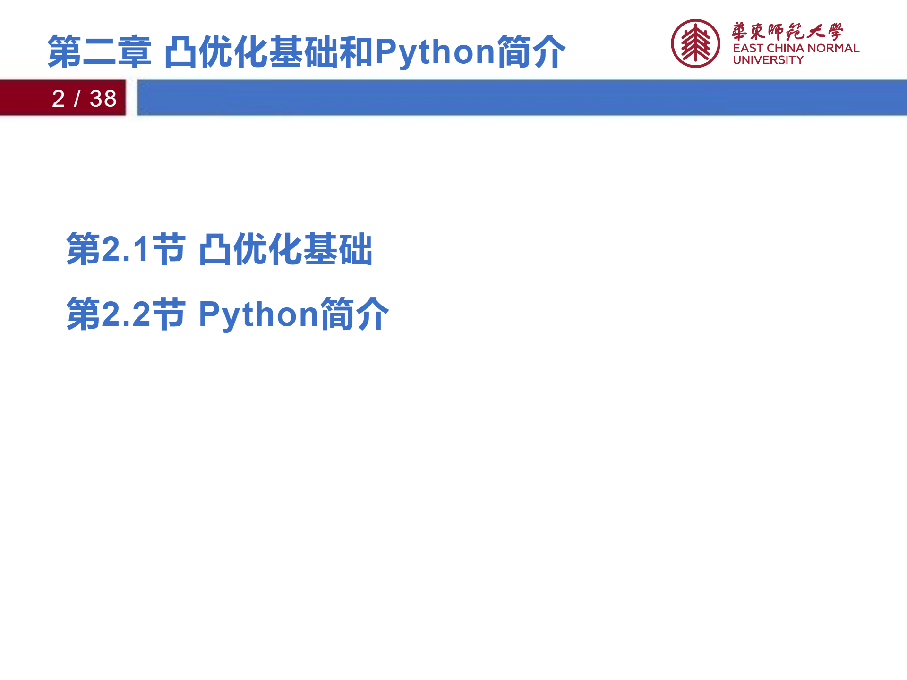

Slide 3
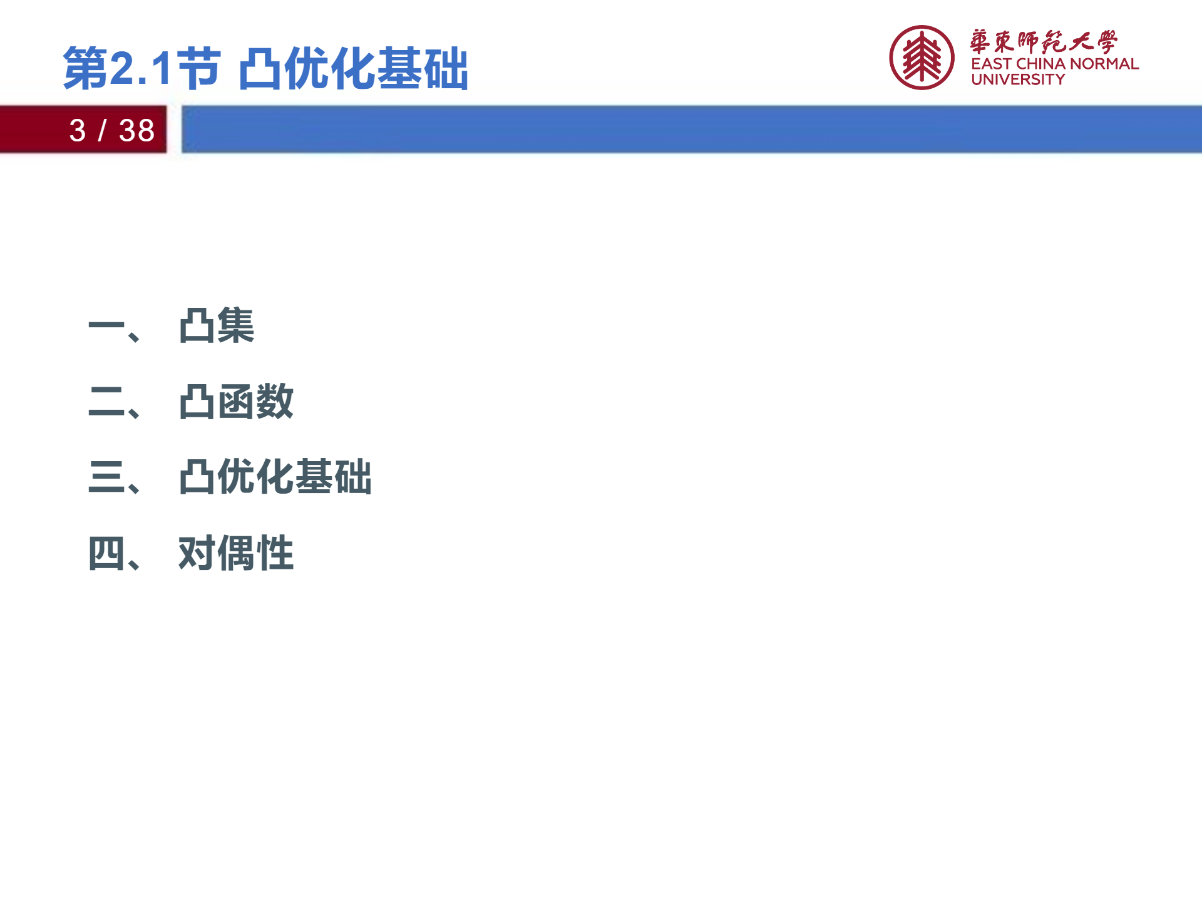

Slide 4
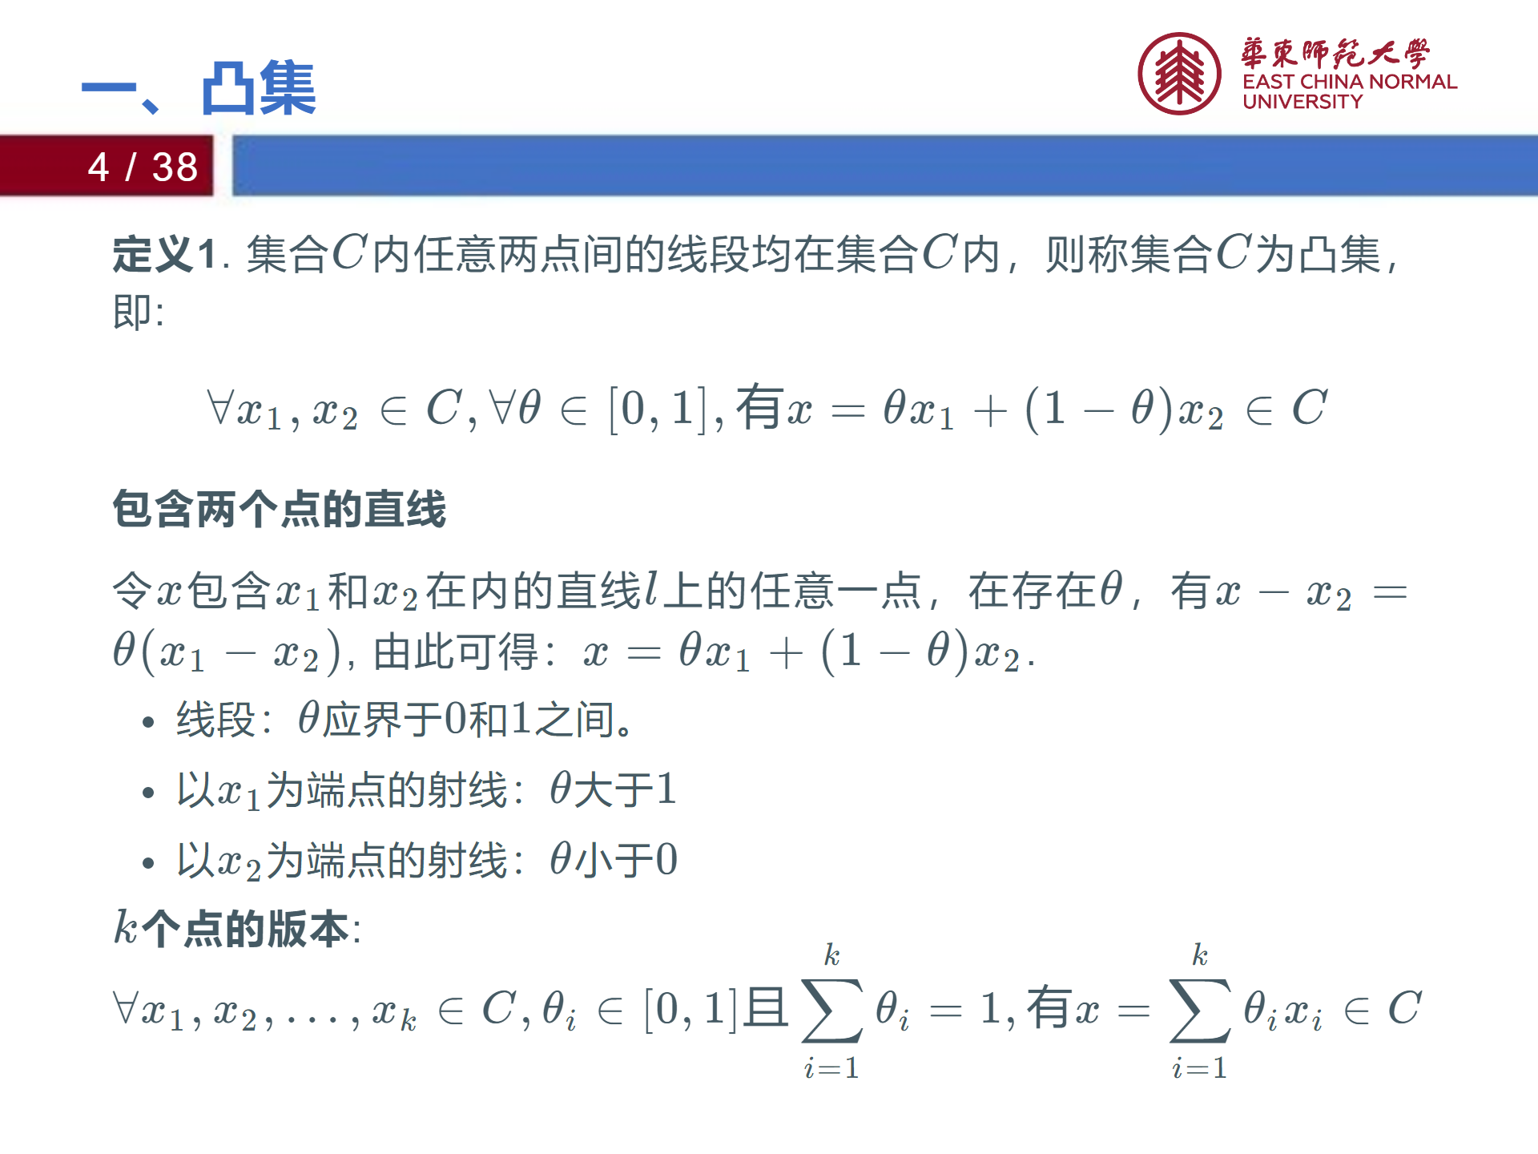

Slide 5
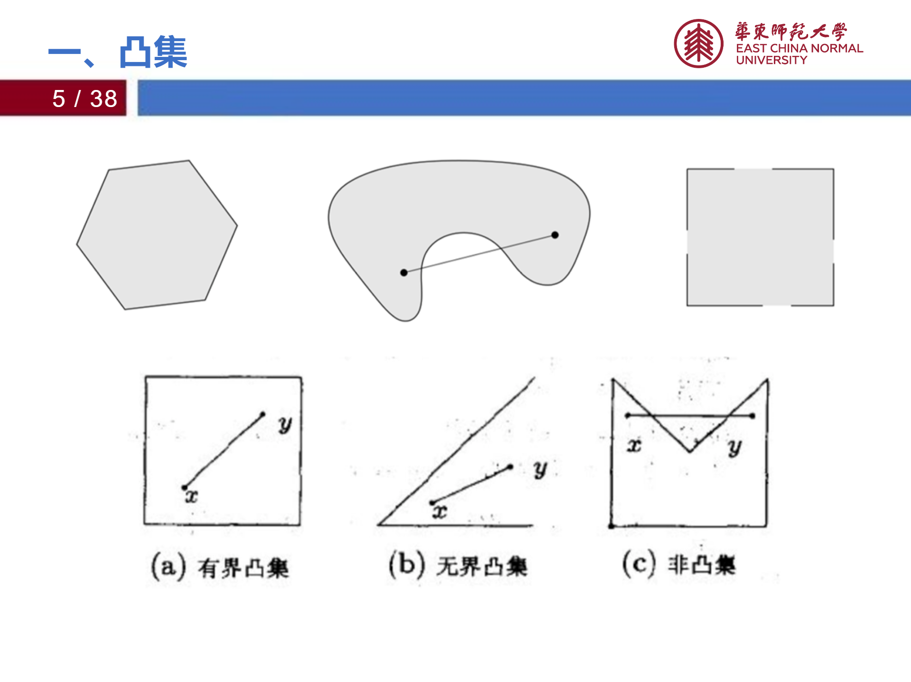

Slide 6
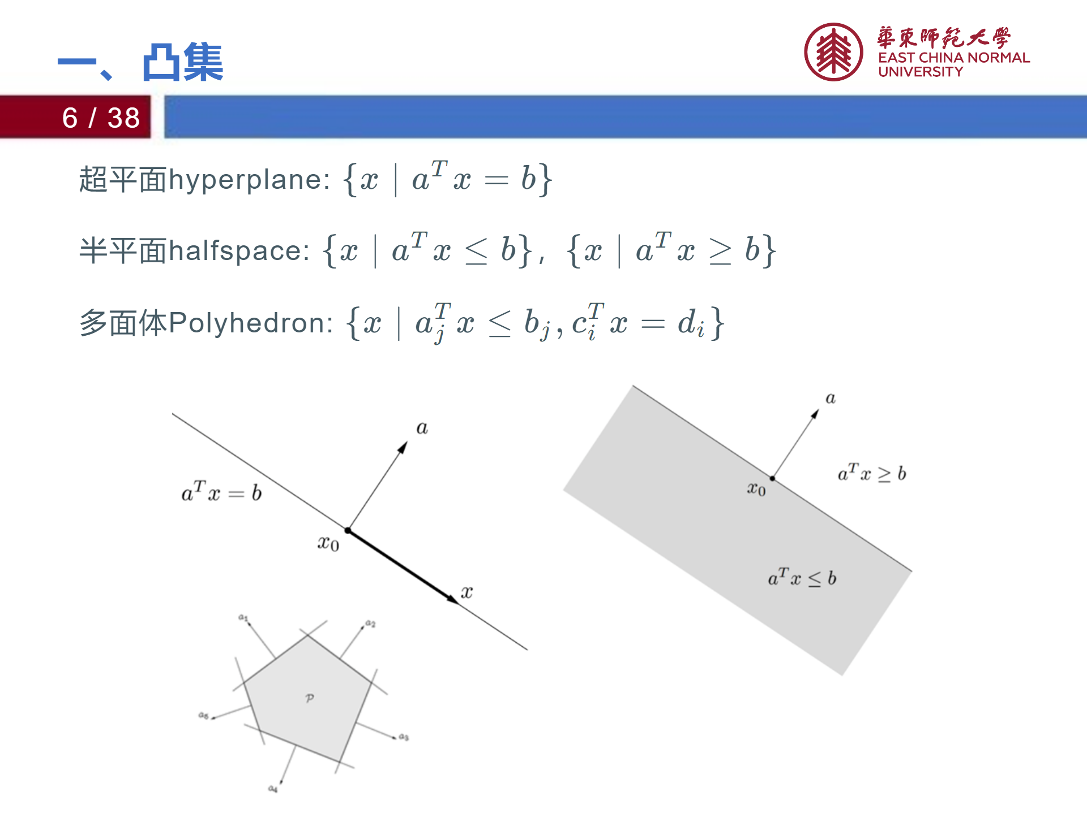

Slide 7
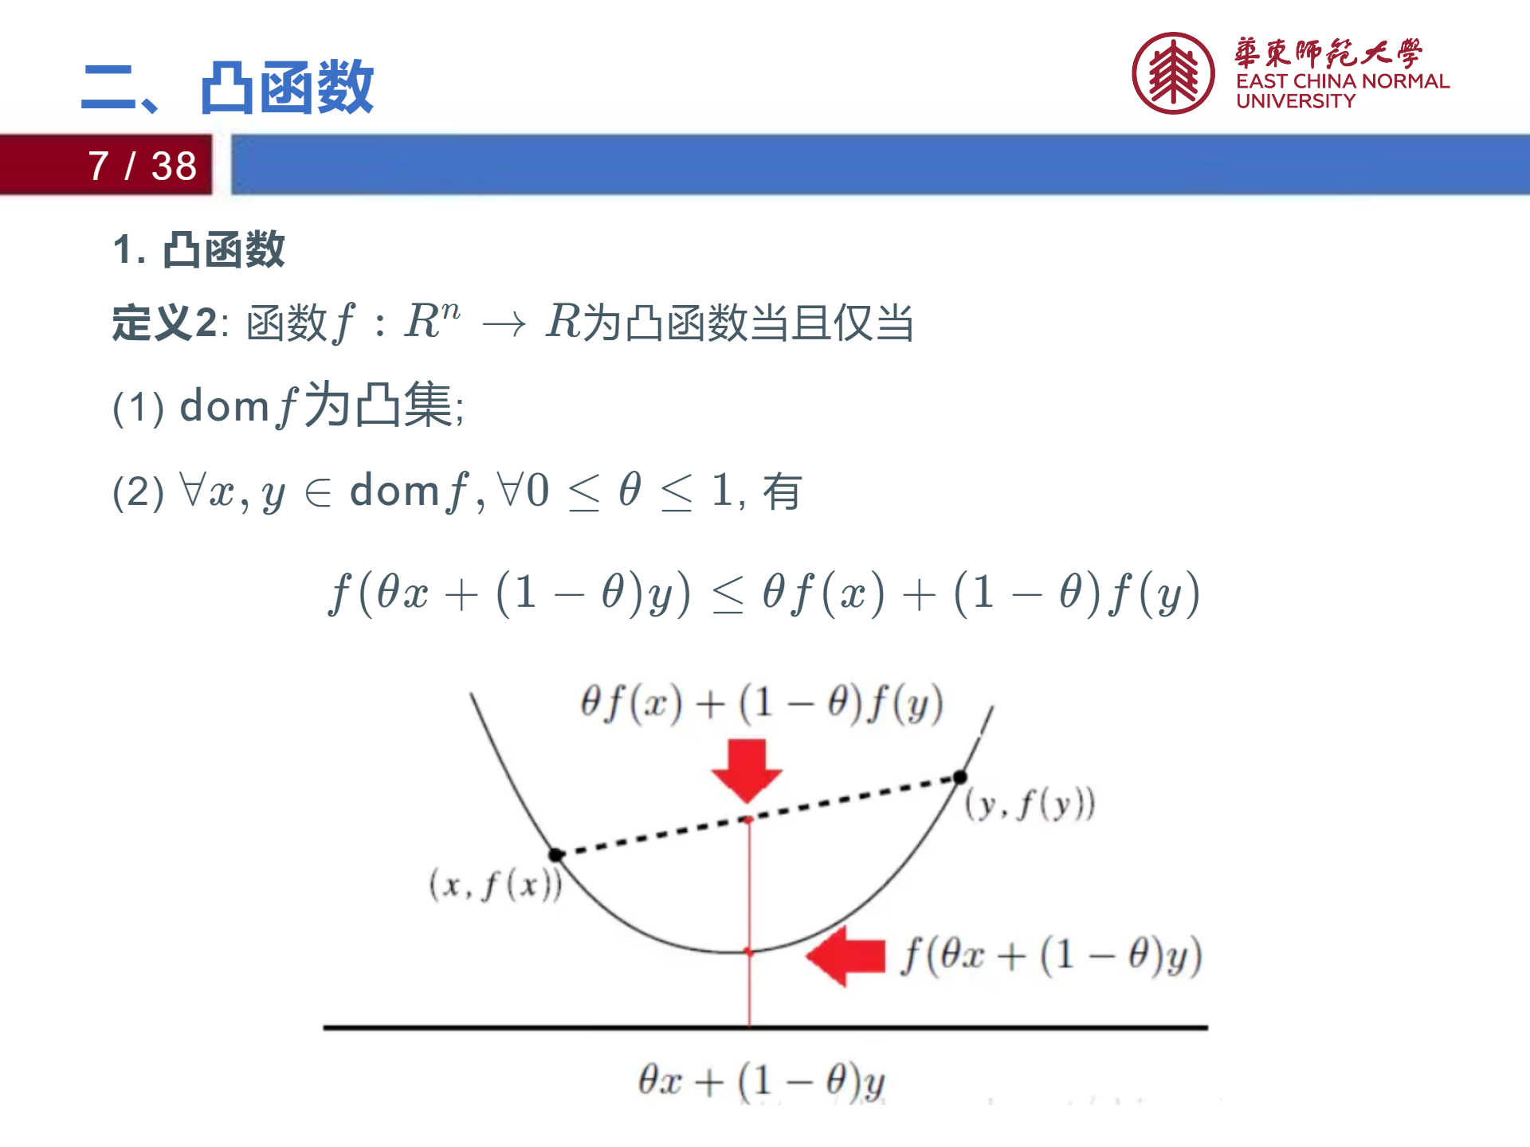

Slide 8
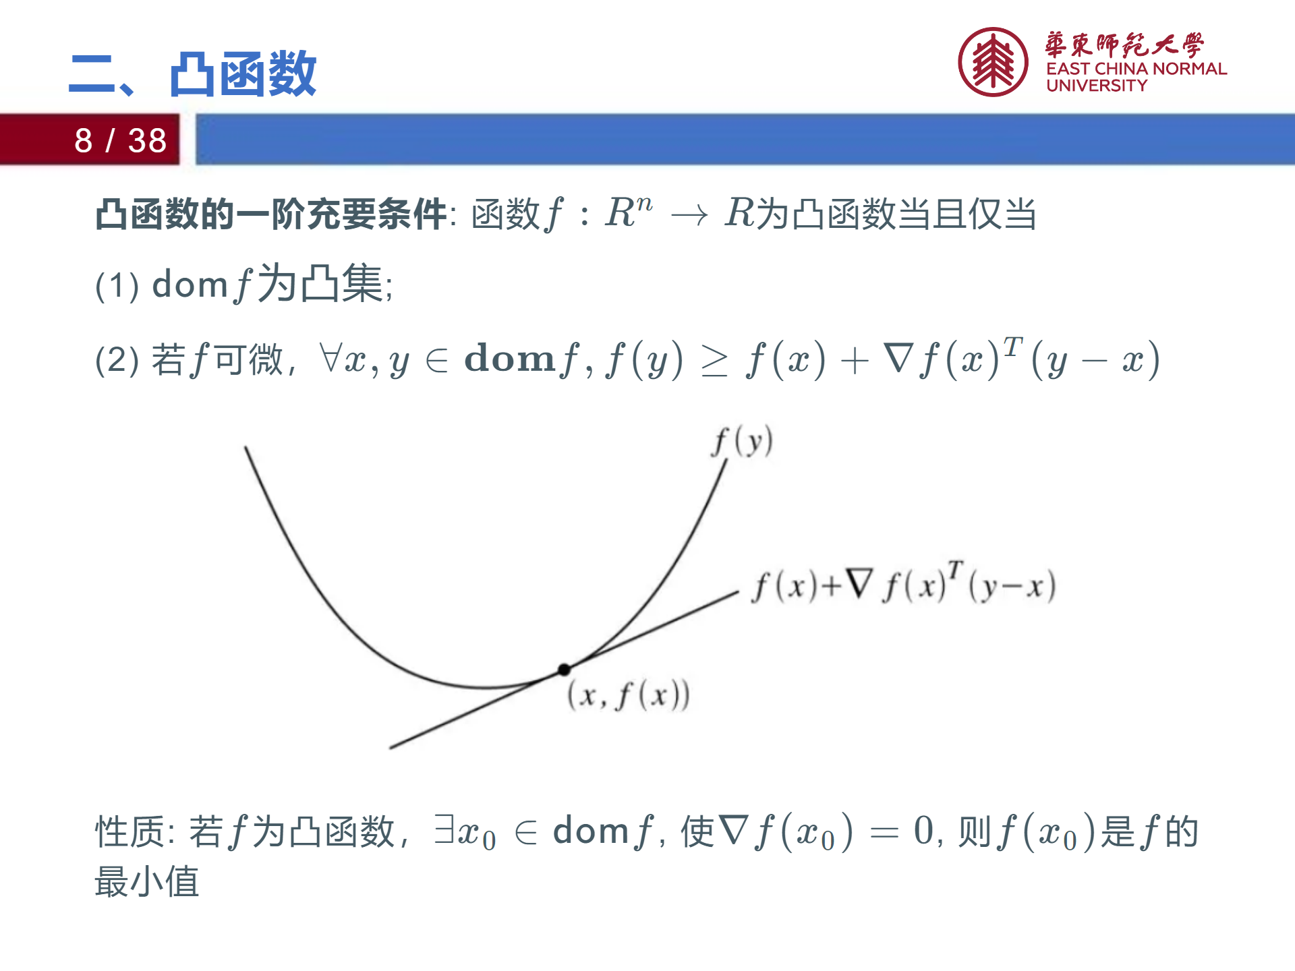

Slide 9
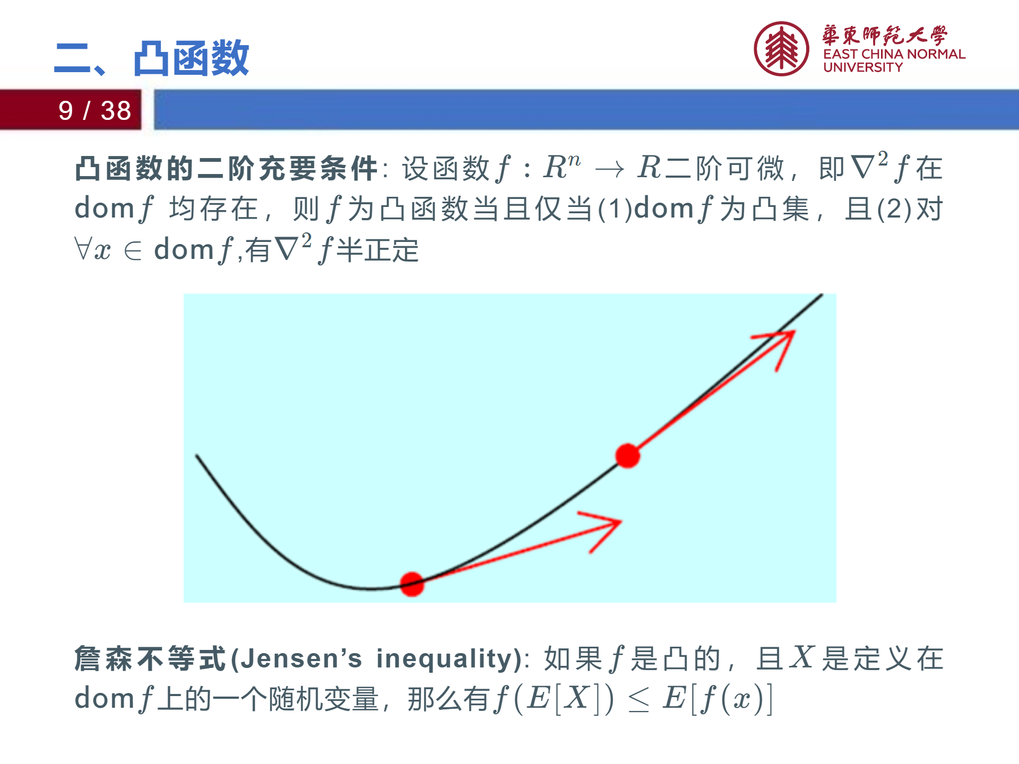

Slide 10
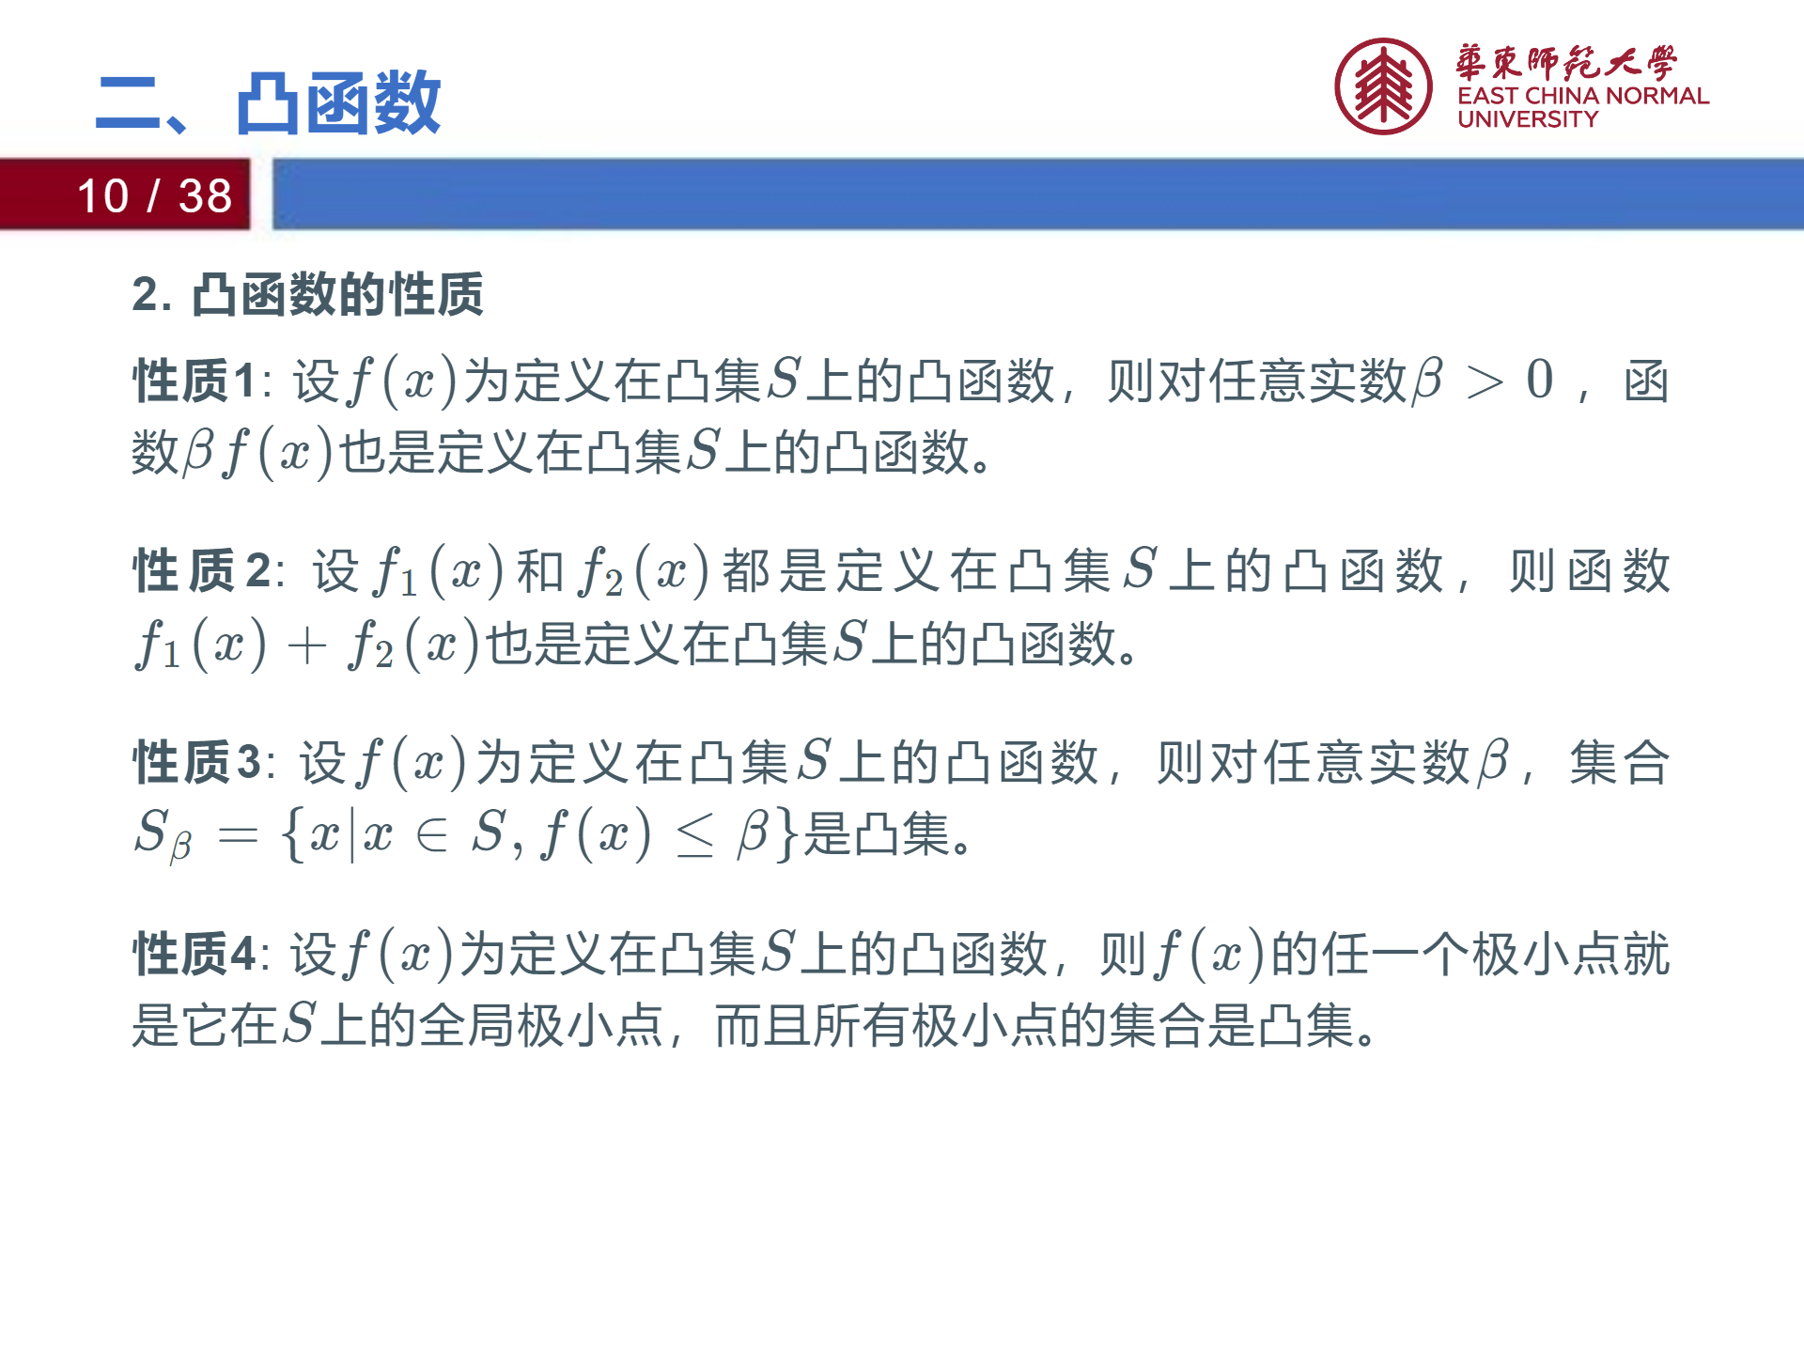

Slide 11
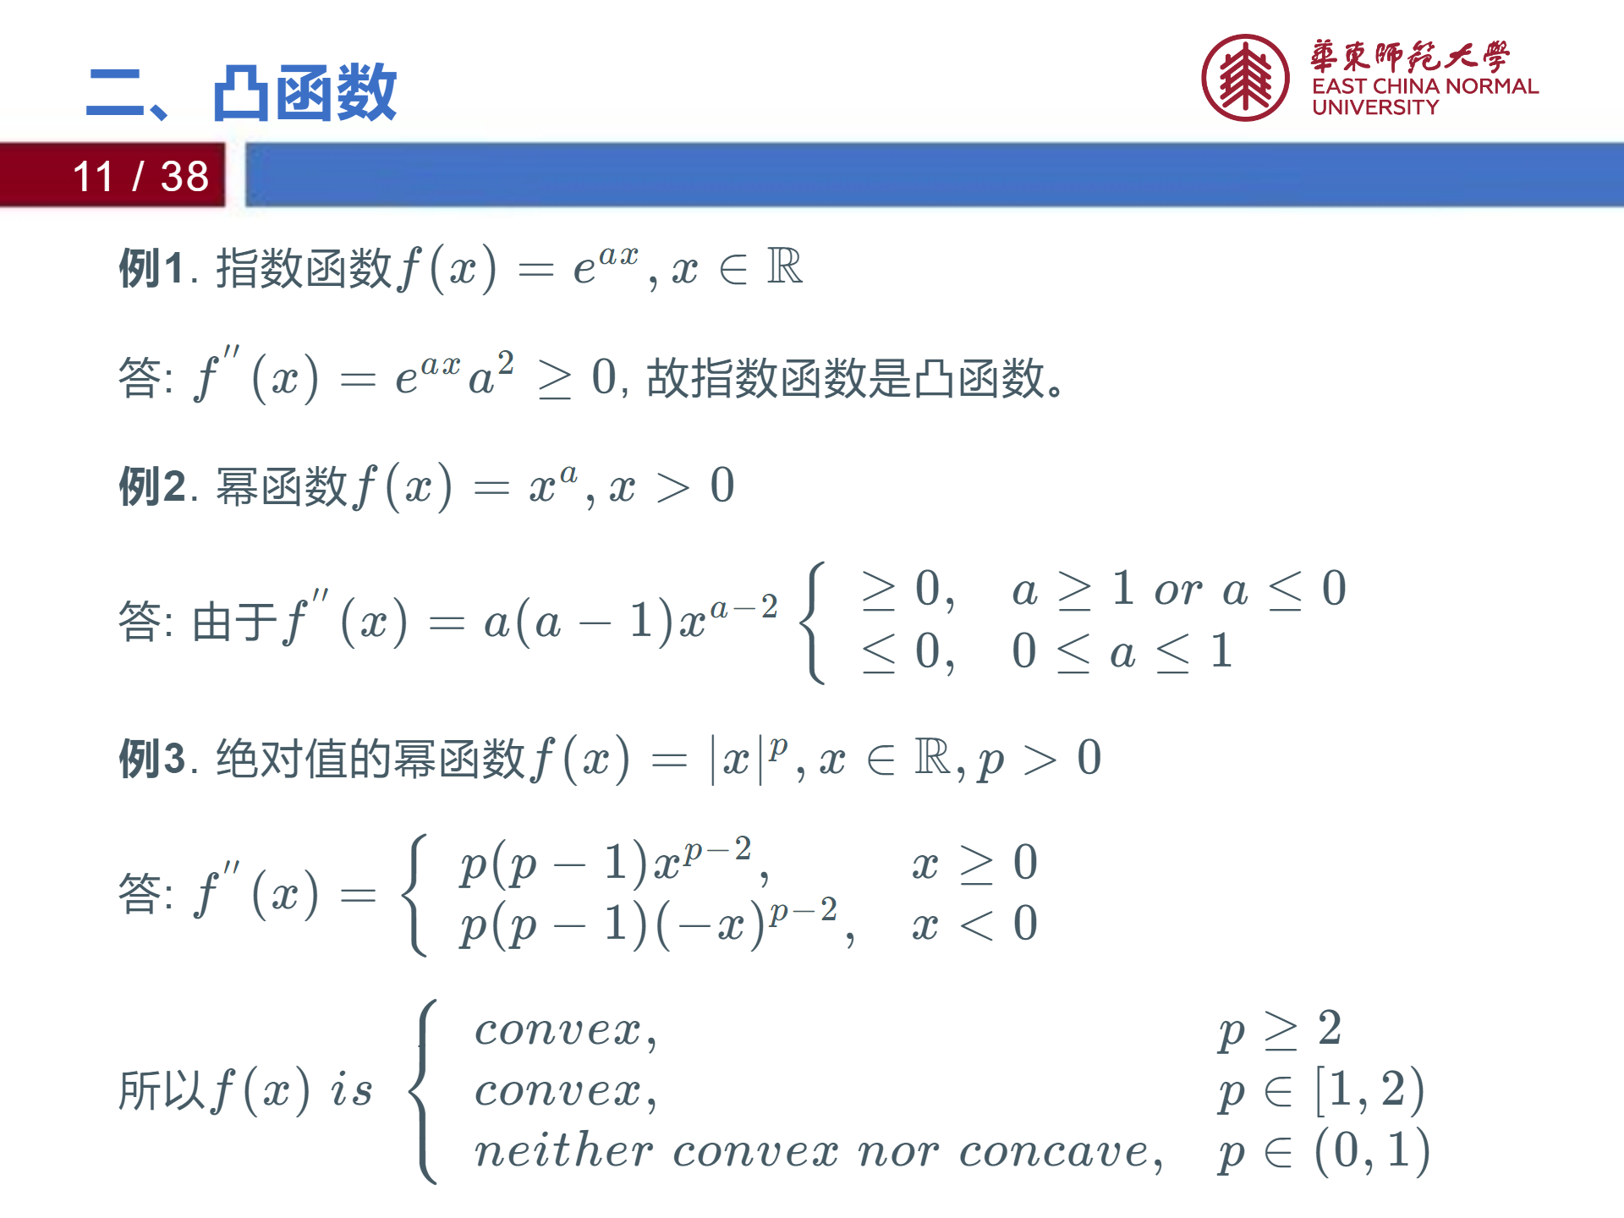

Slide 12
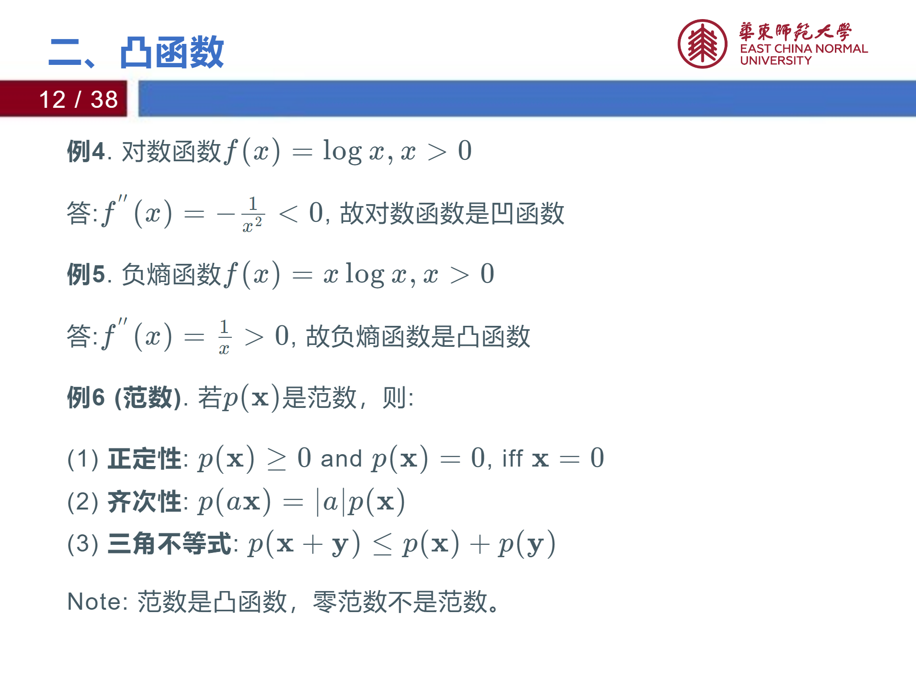
Notes:
--- - 例7. 极大值函数$f(\mathbf{x})=\max\{x_1,x_2,\ldots,x_n\},\mathbf{x}\in\mathbb{R}^n$ - 例8. log-sum-exp函数$f(\mathbf{x})=\log(e^{x_1}+e^{x_2}\cdots+e^{x_n})$ 事实上log-sum-exp函数是极大值函数的解析近似，因为 $$\max\{x_1,x_2,\ldots,x_n\}\leq \log(e^{x_1}+e^{x_2}\cdots+e^{x_n})\leq \max\{x_1,x_2,\ldots,x_n\}+\log n$$ - 例9. 若函数$f(\mathbf{x},\mathbf{y})$对$\forall\mathbf{y}\in A$, 均为$\mathbf{x}$的凸函数，则$g(\mathbf{x})=\sup\limits_{\mathbf{y}\in A}f(\mathbf{x},\mathbf{y})$为凸函数。

Slide 13
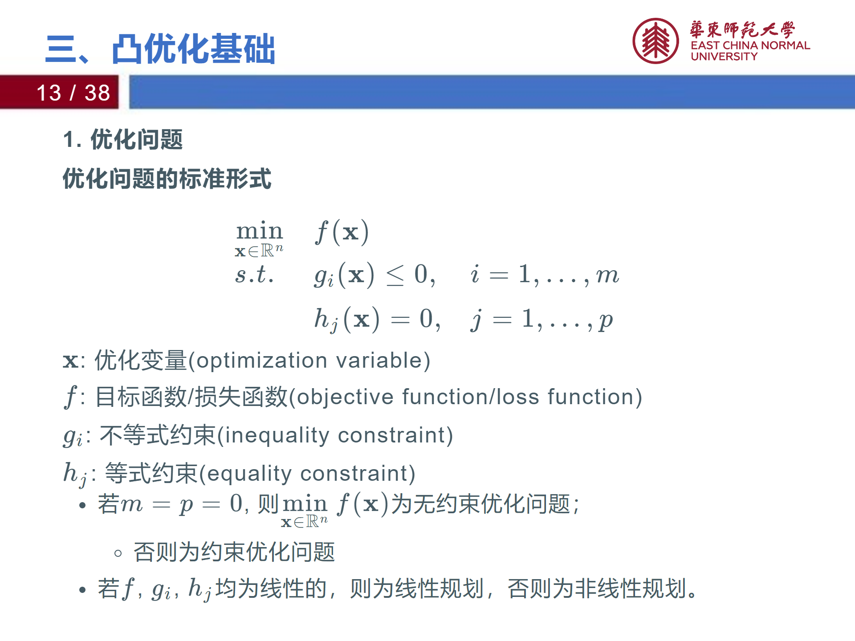

Slide 14
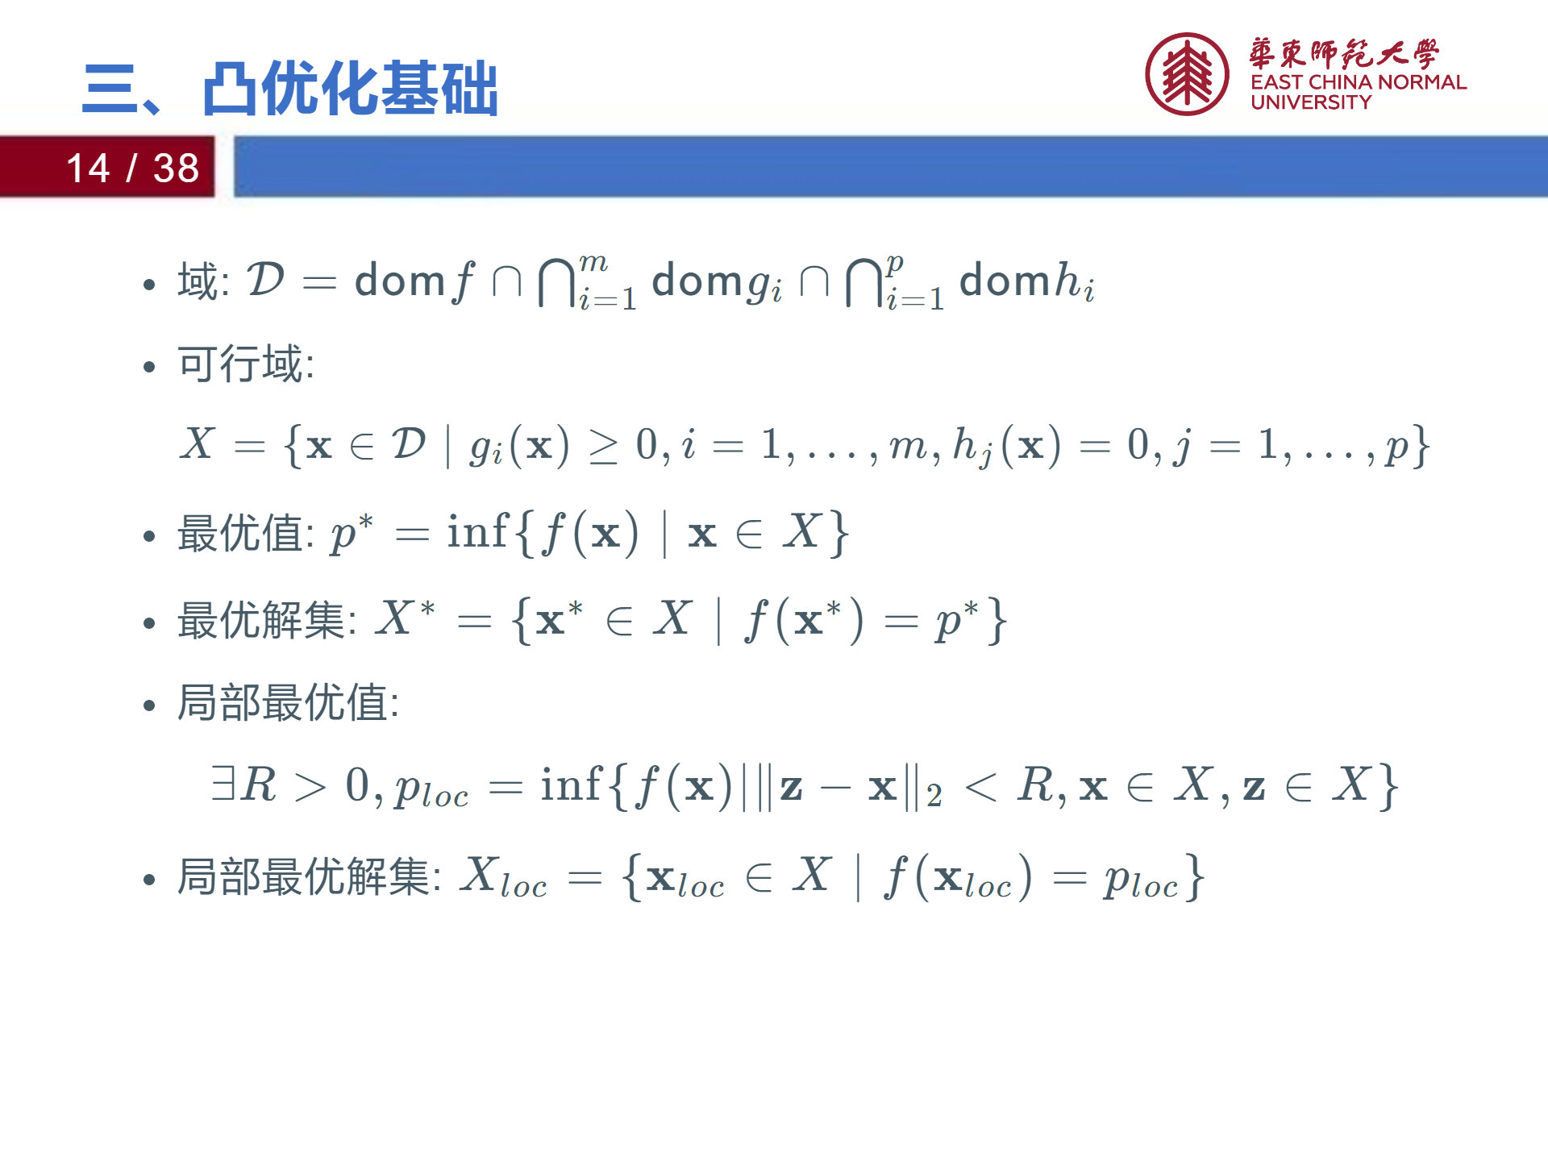

Slide 15
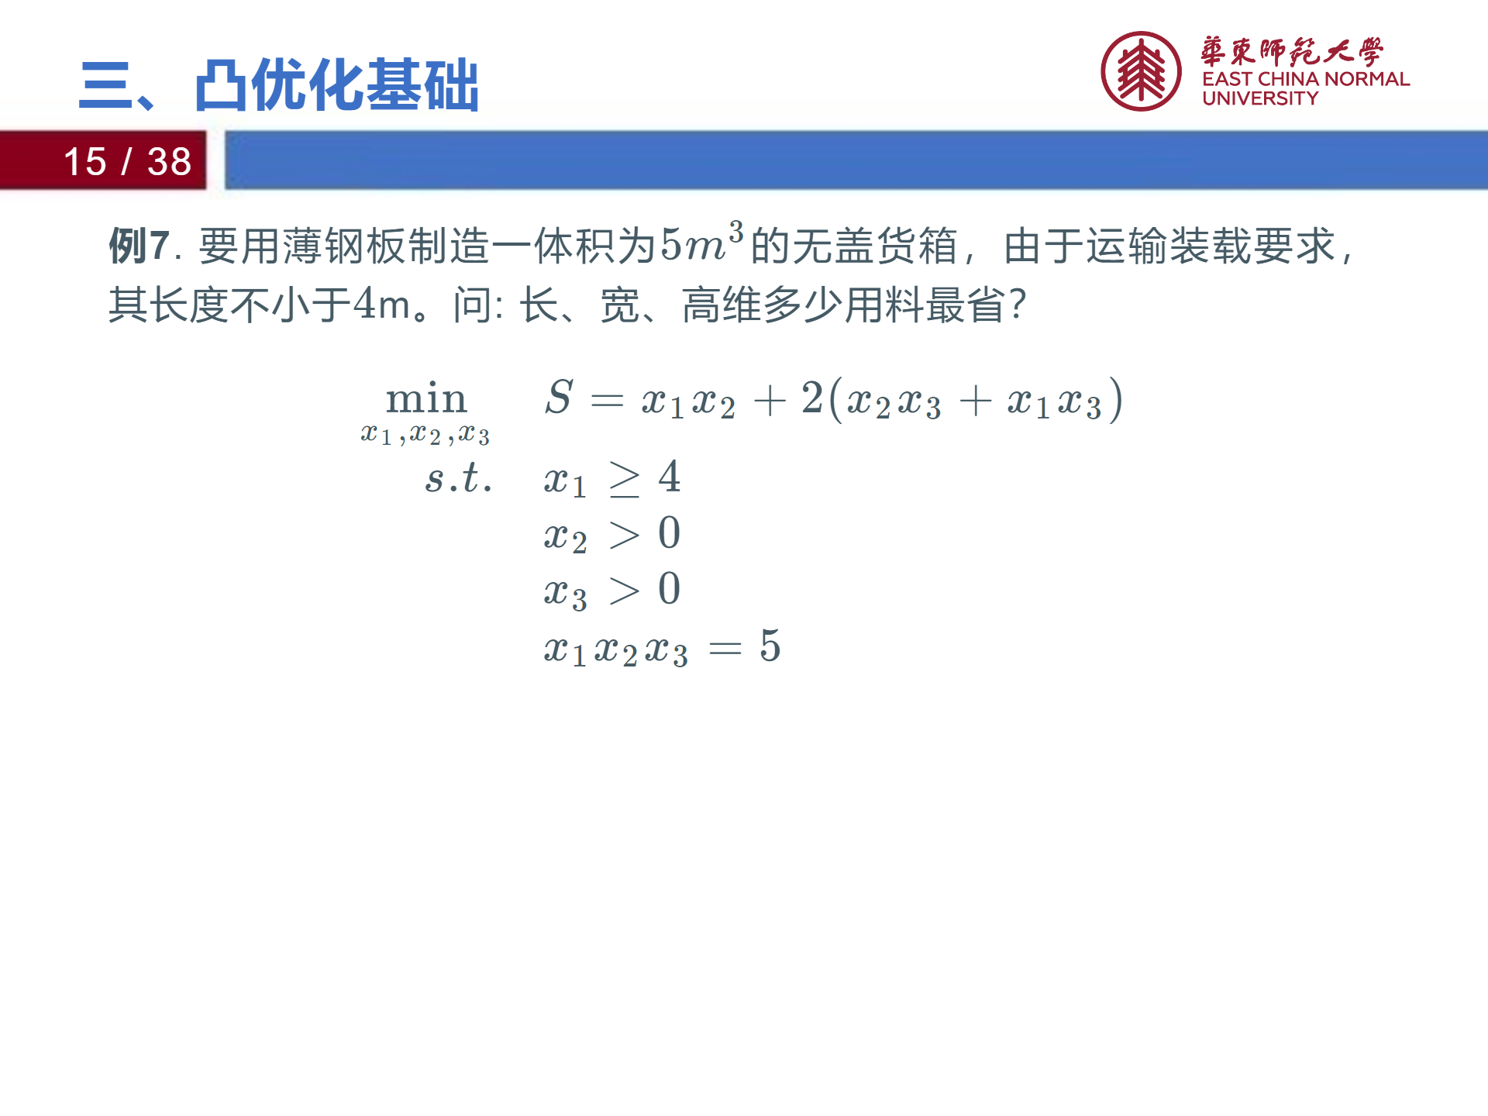

Slide 16
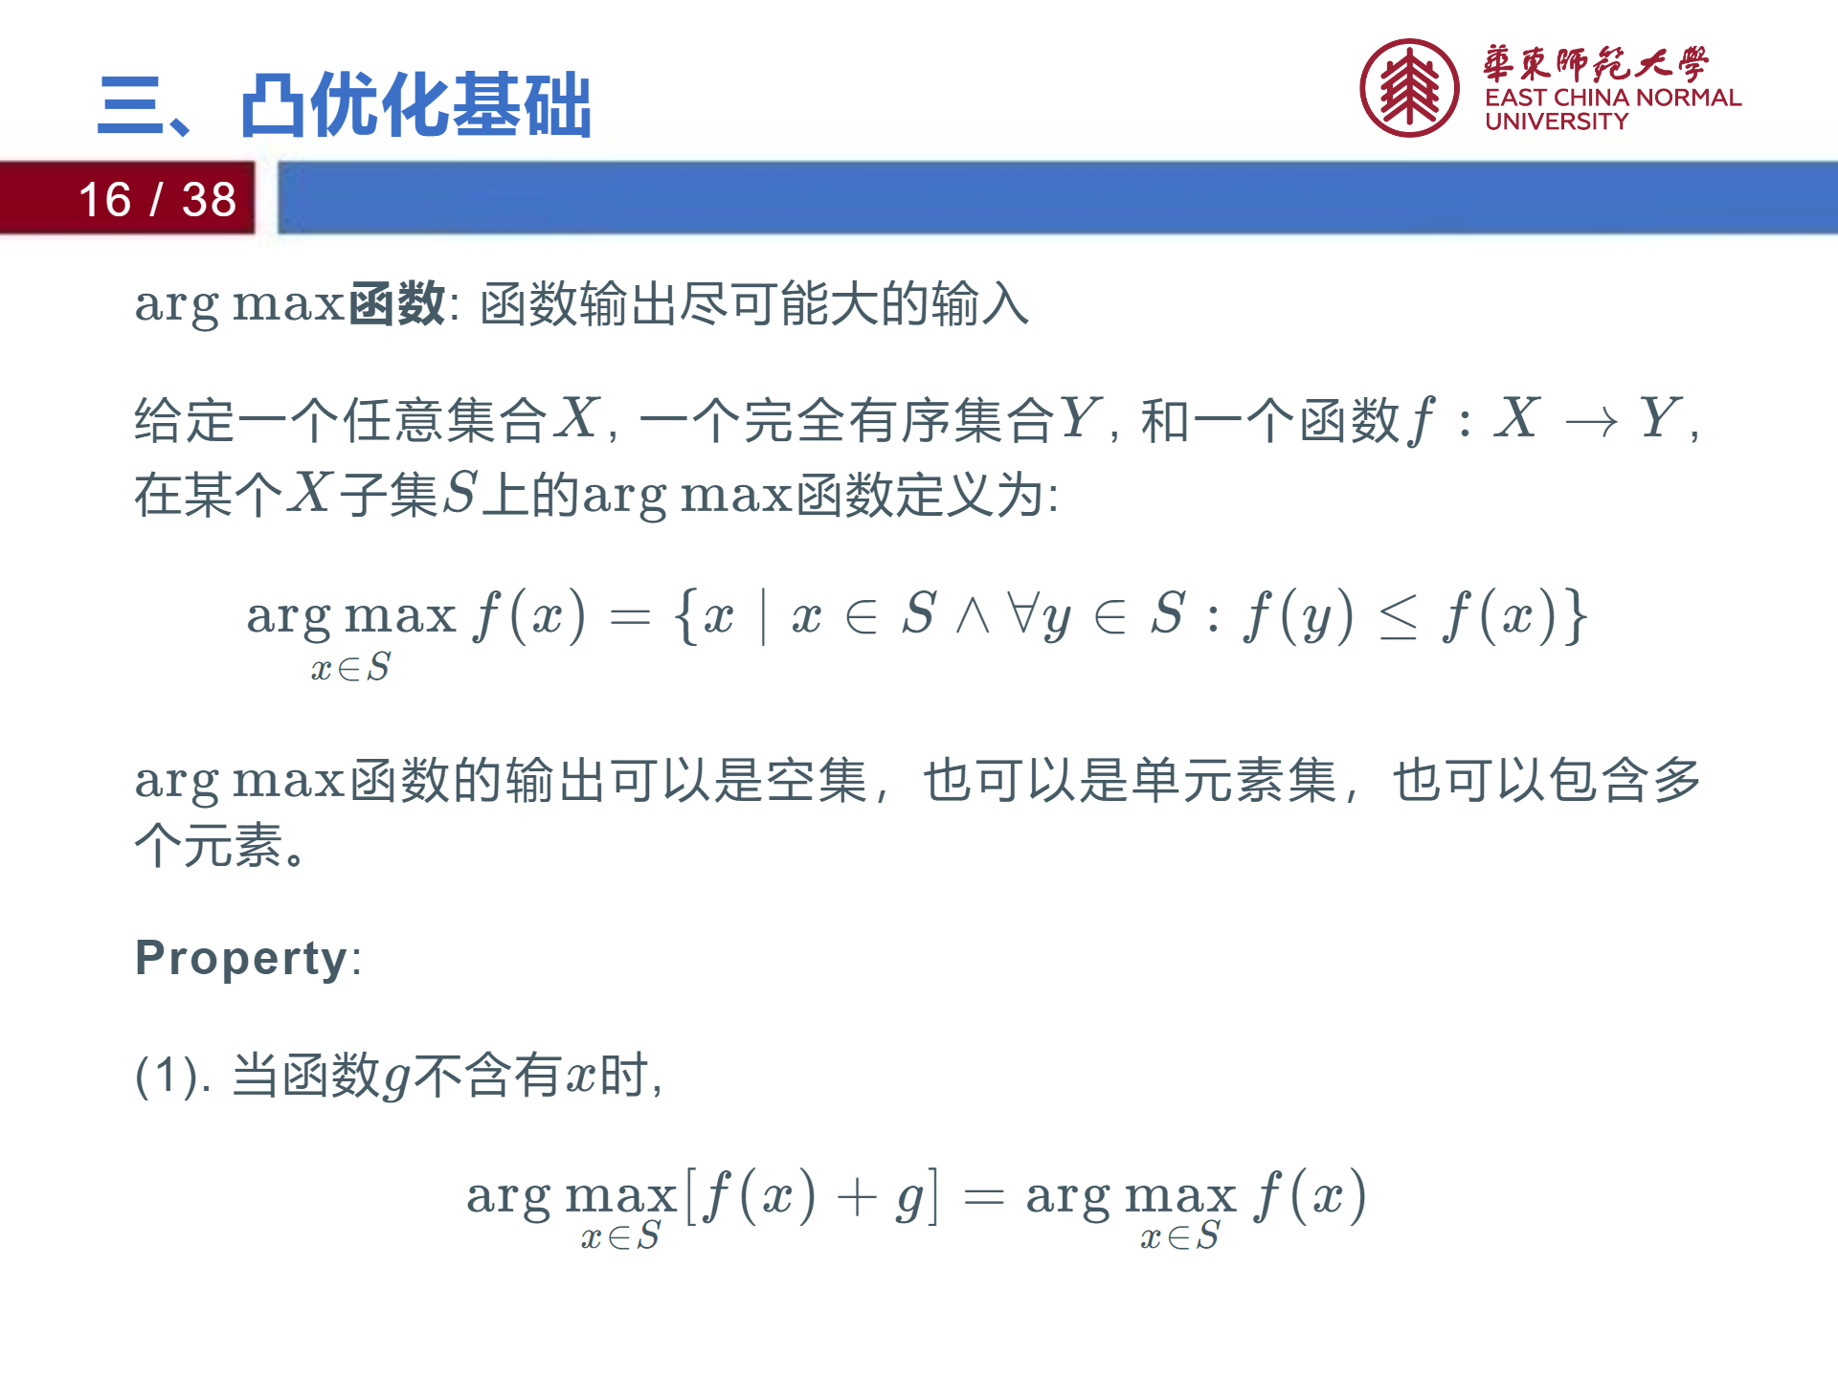

Slide 17
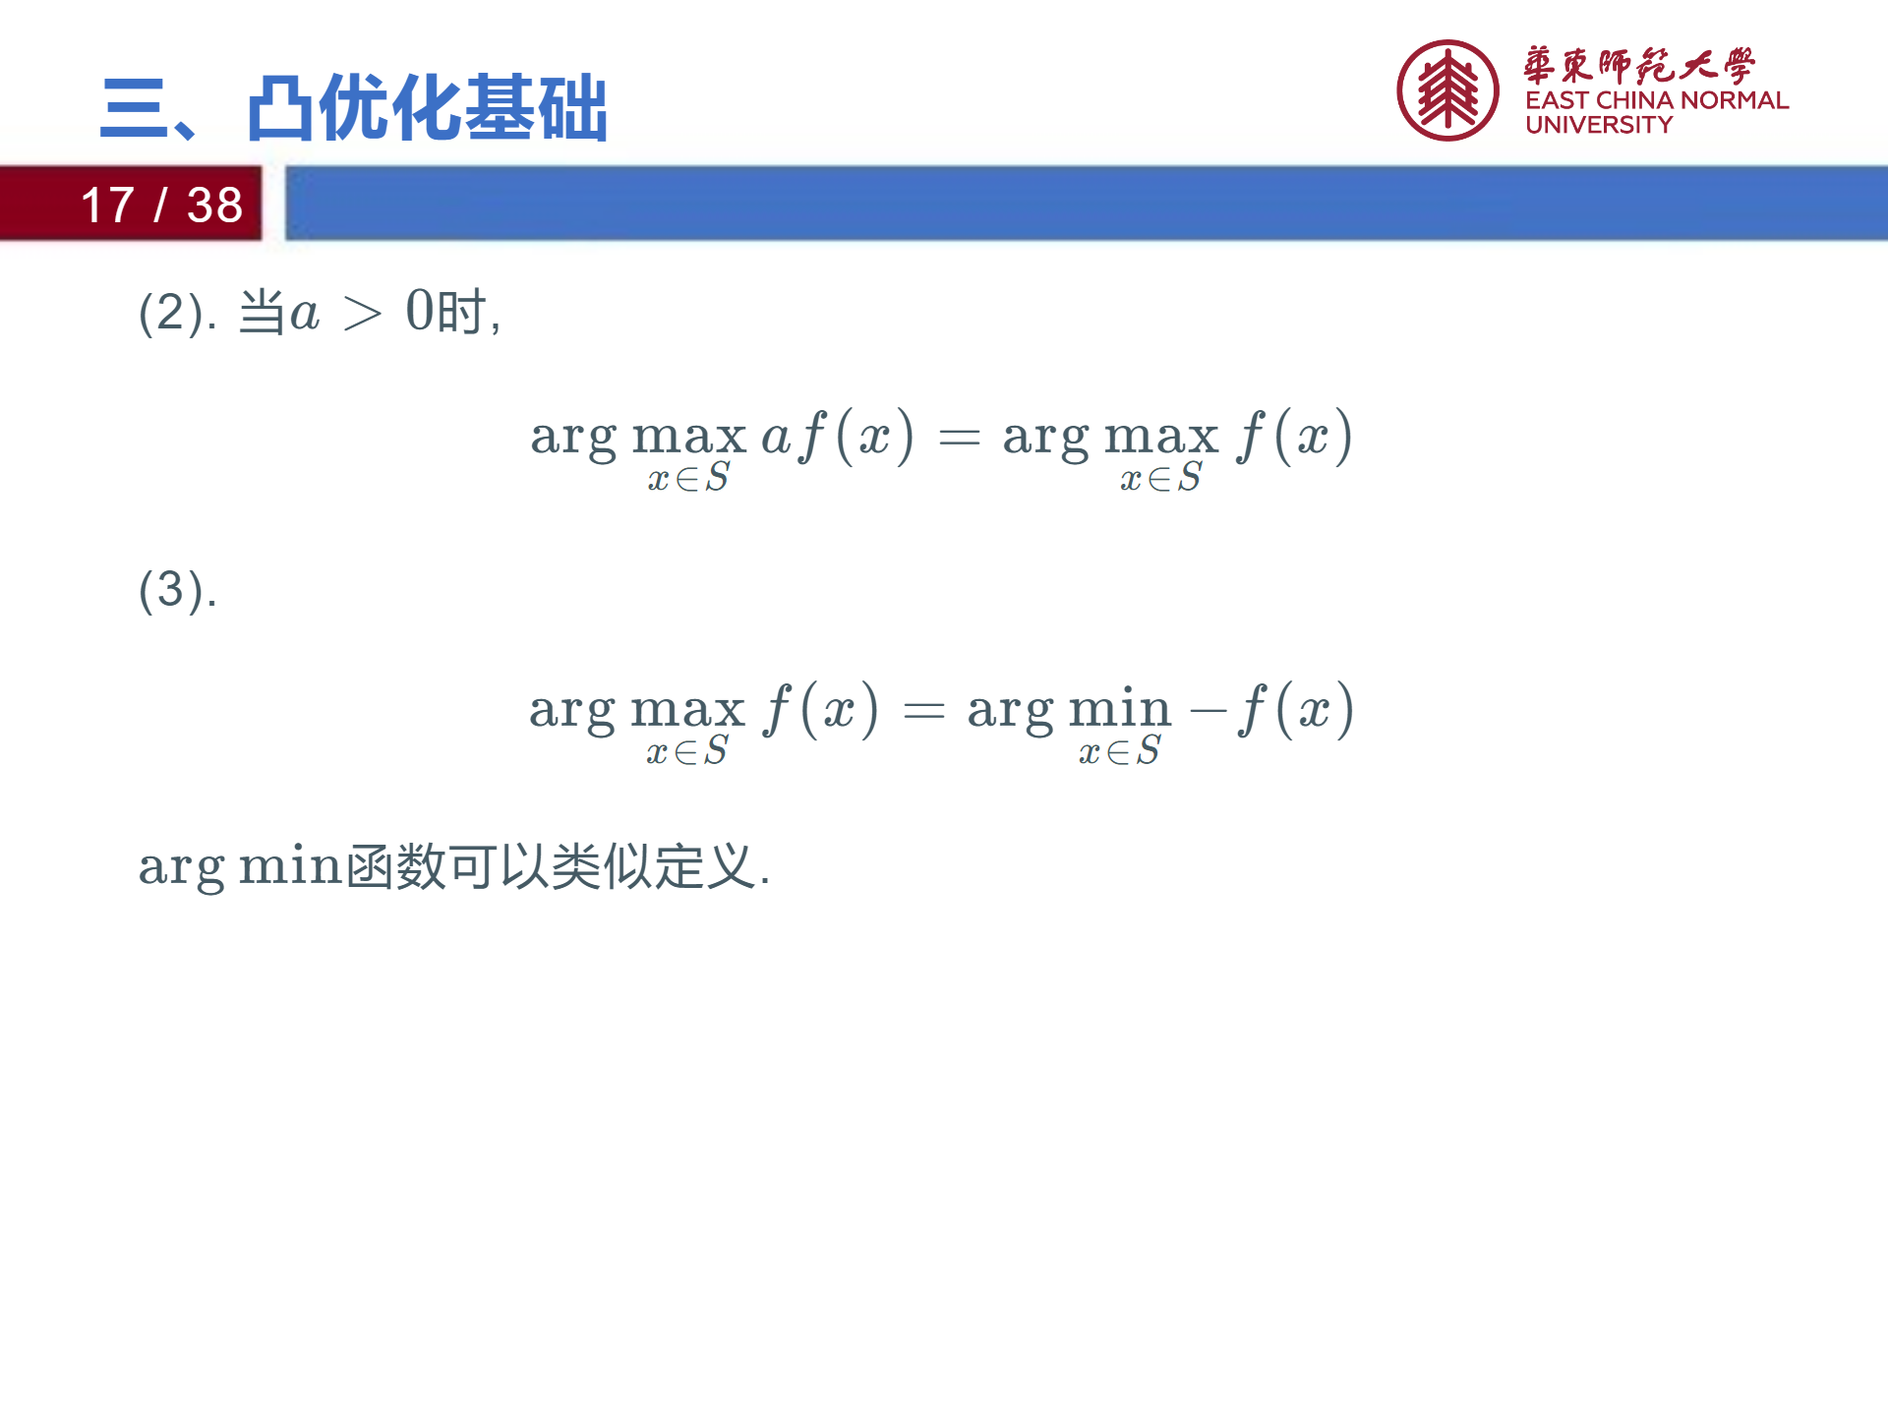

Slide 18
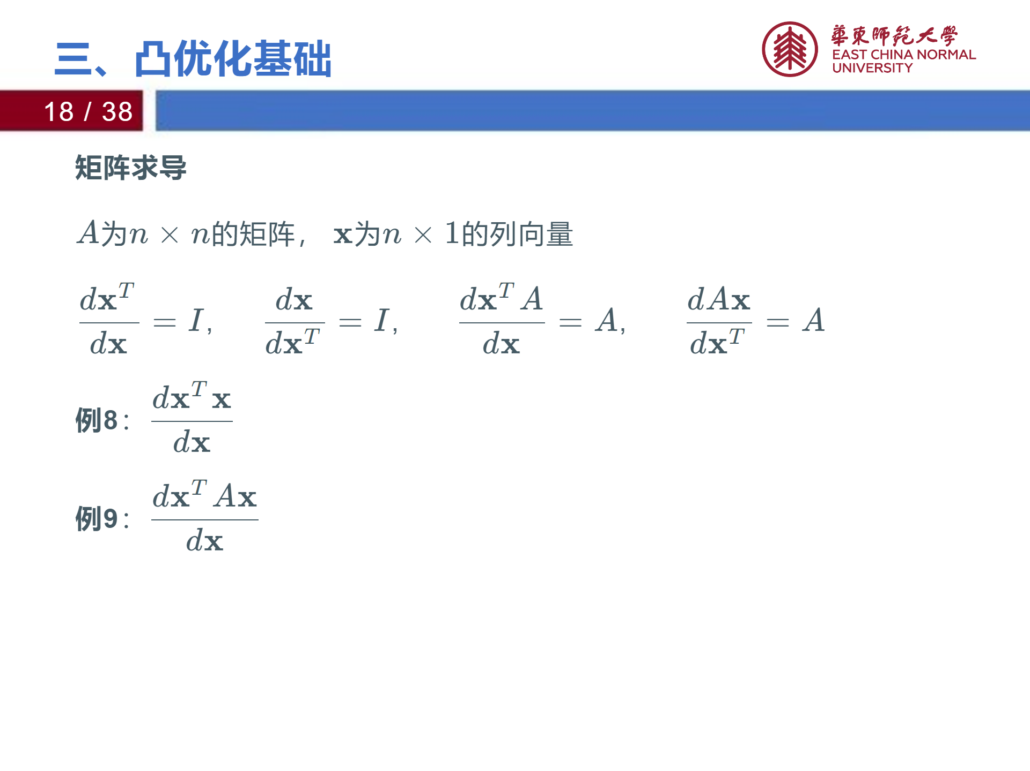

Slide 19
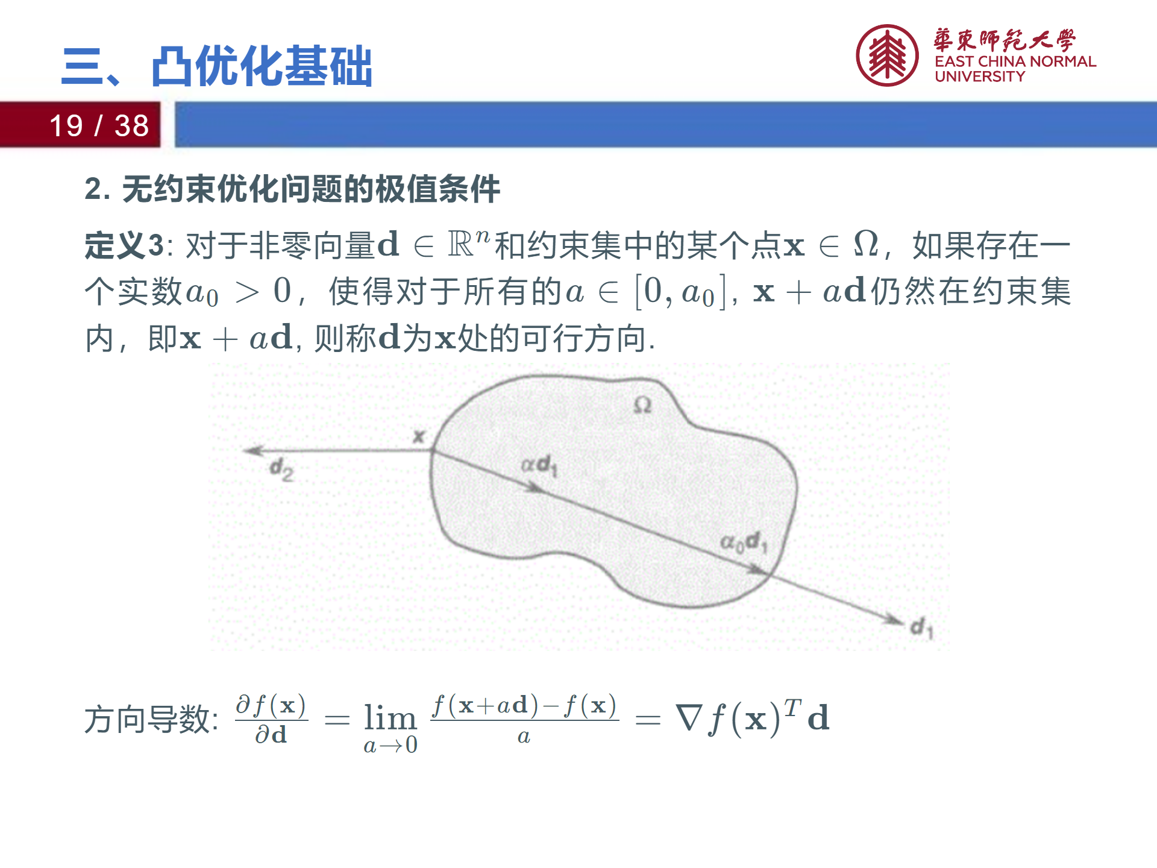

Slide 20
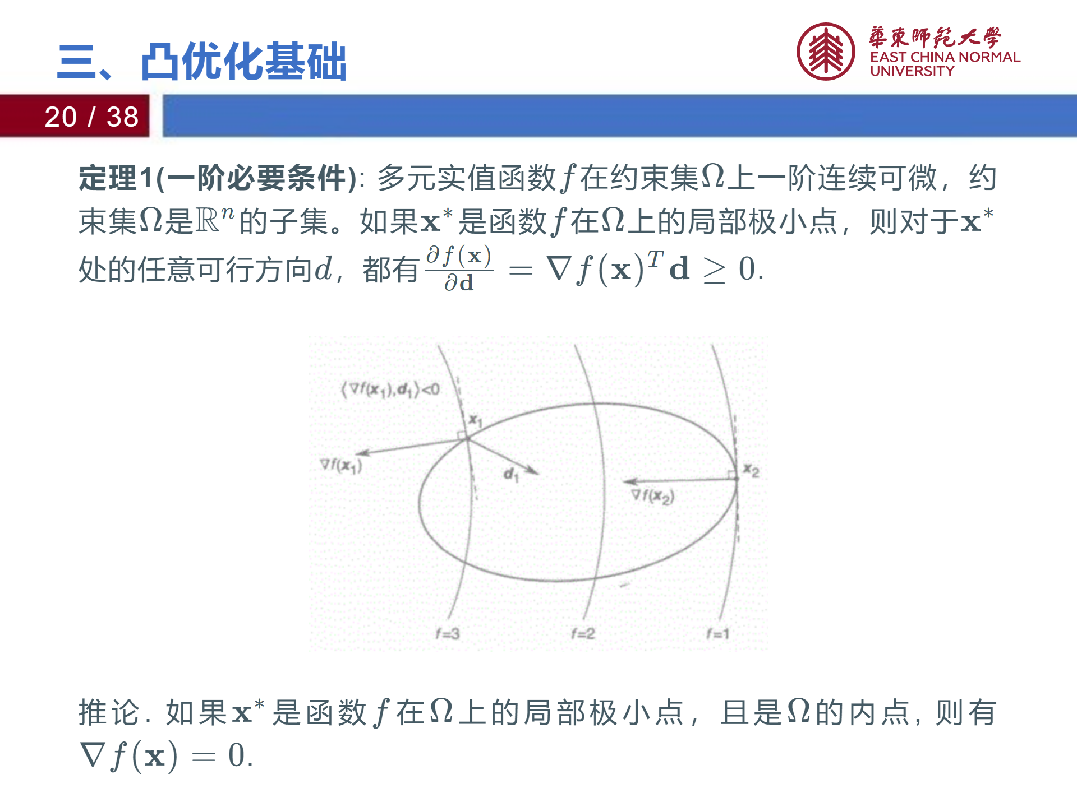

Slide 21
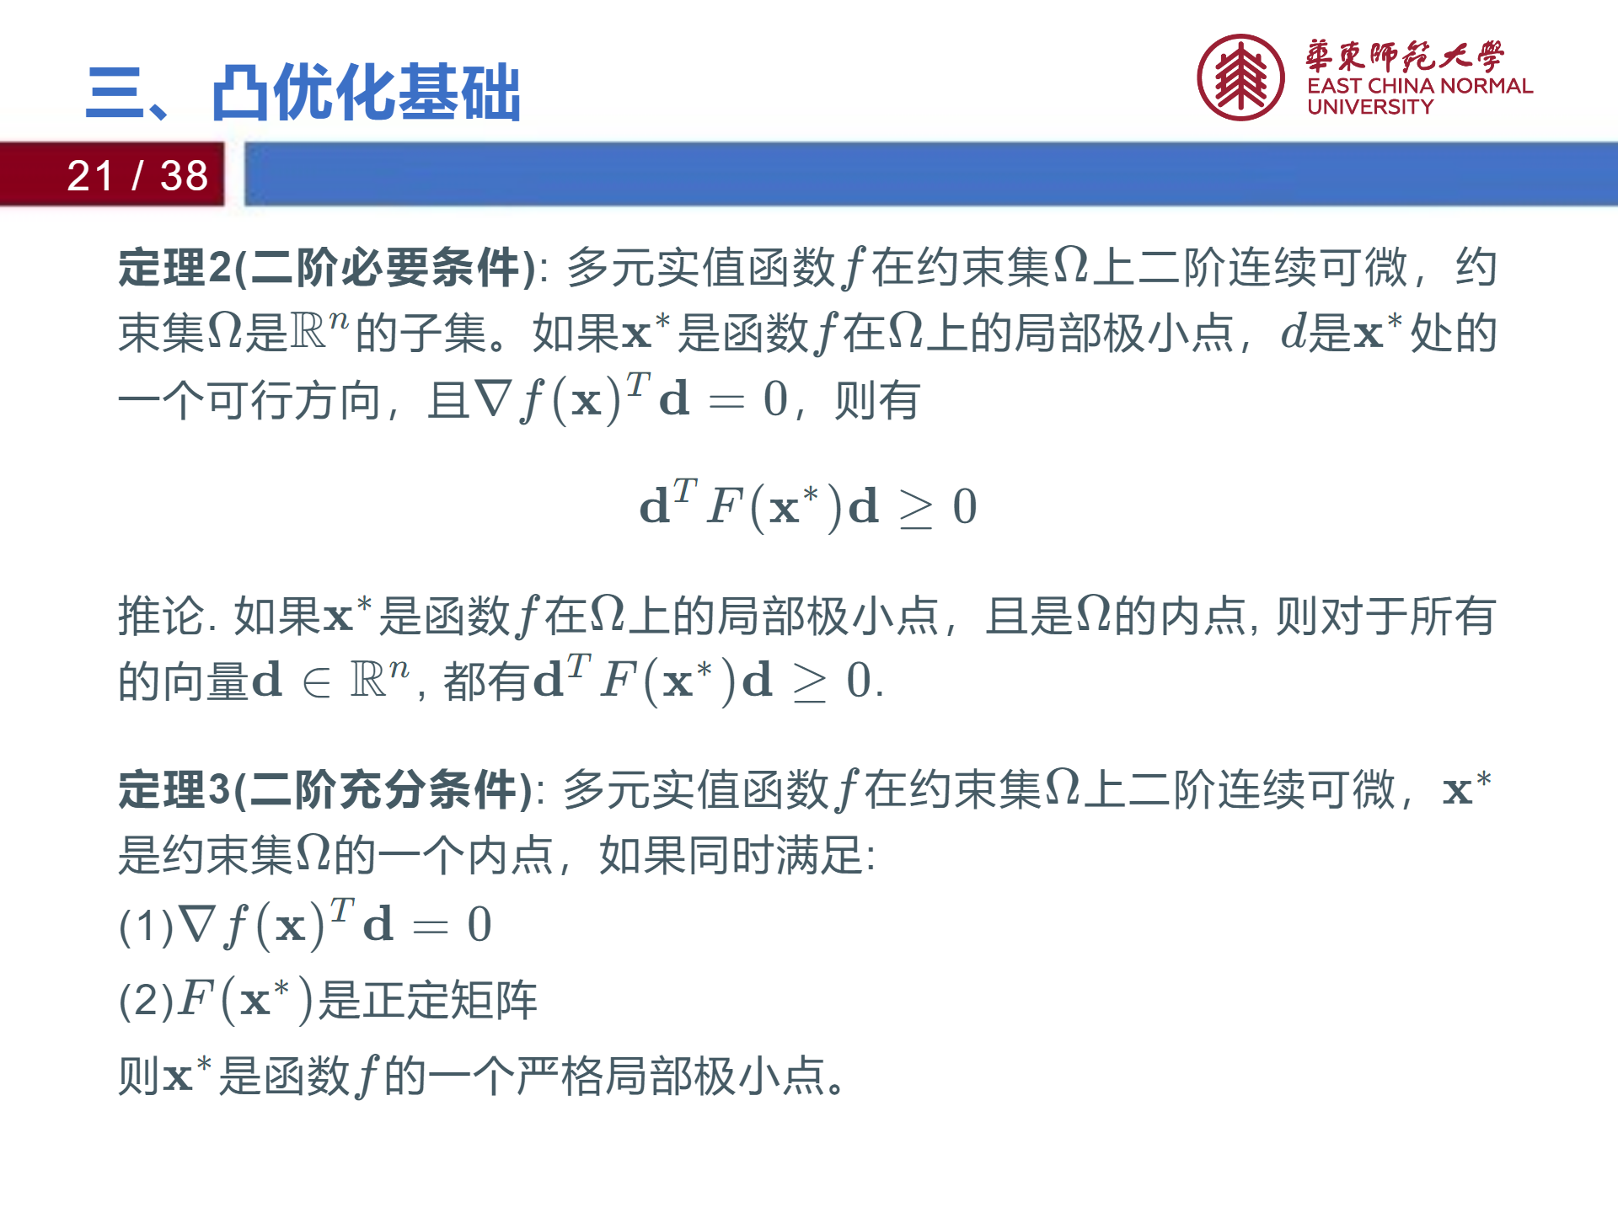

Slide 22
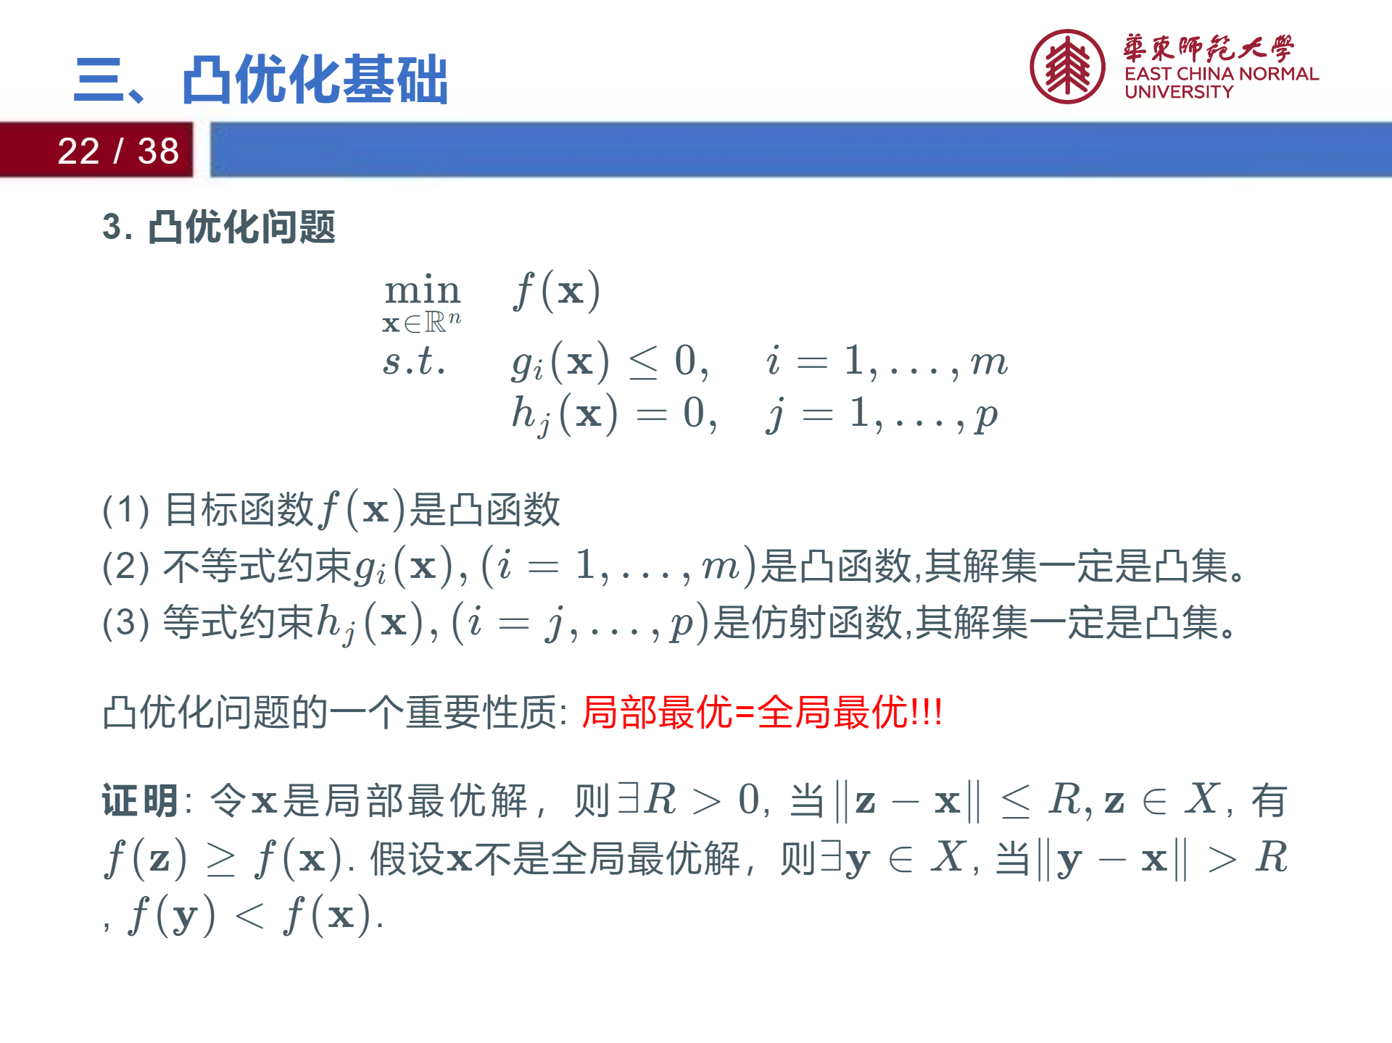

Slide 23
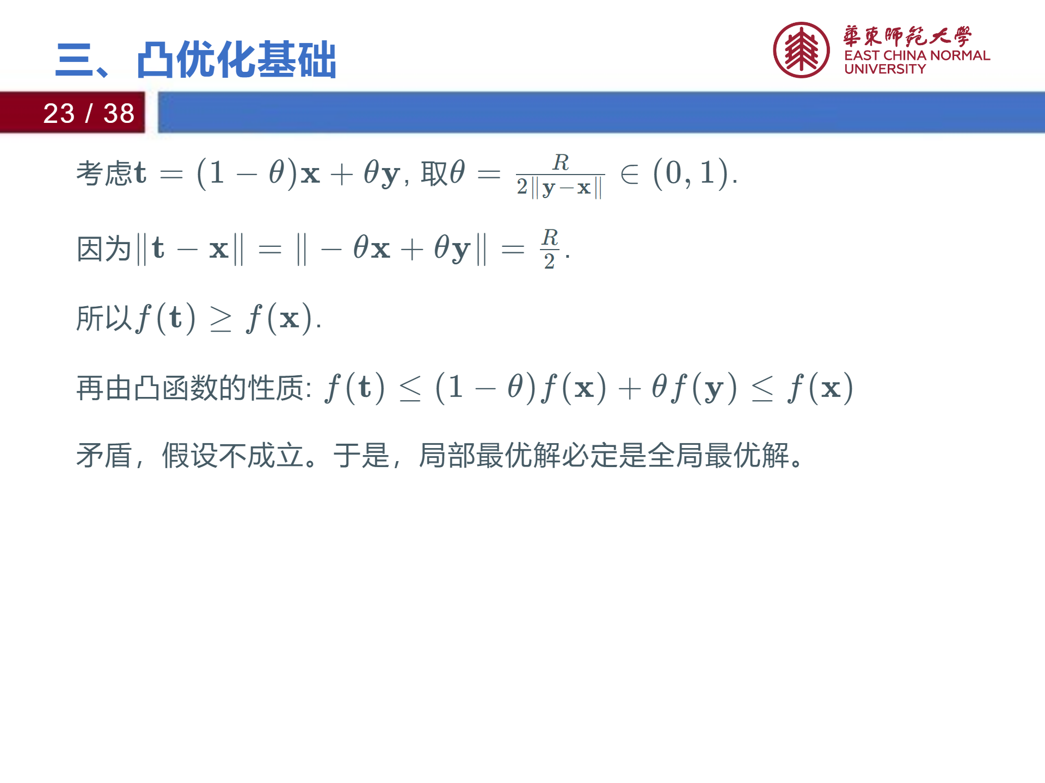

Slide 24
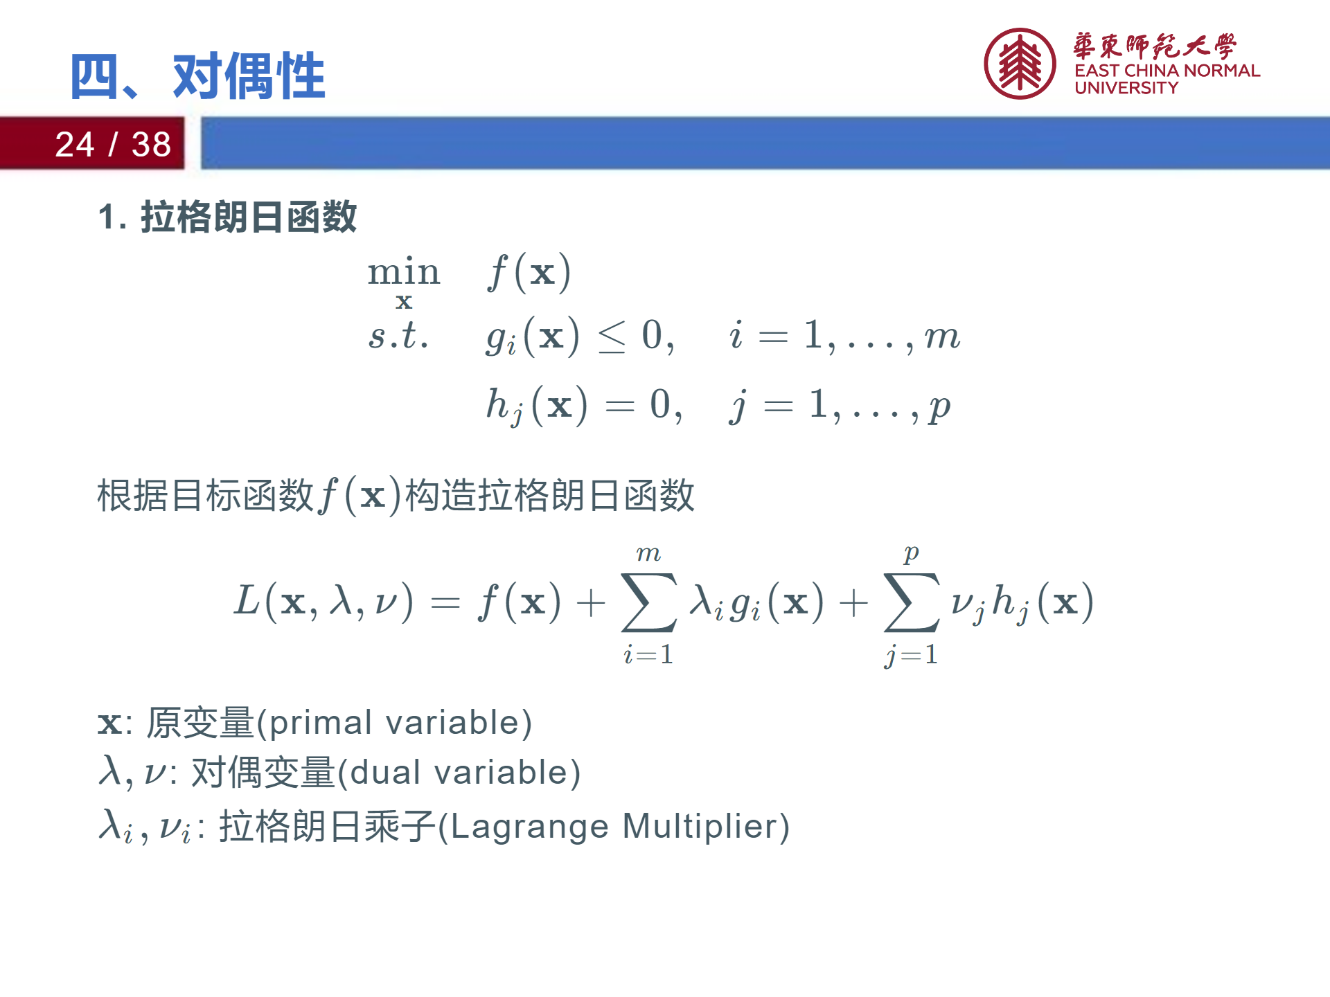

Slide 25
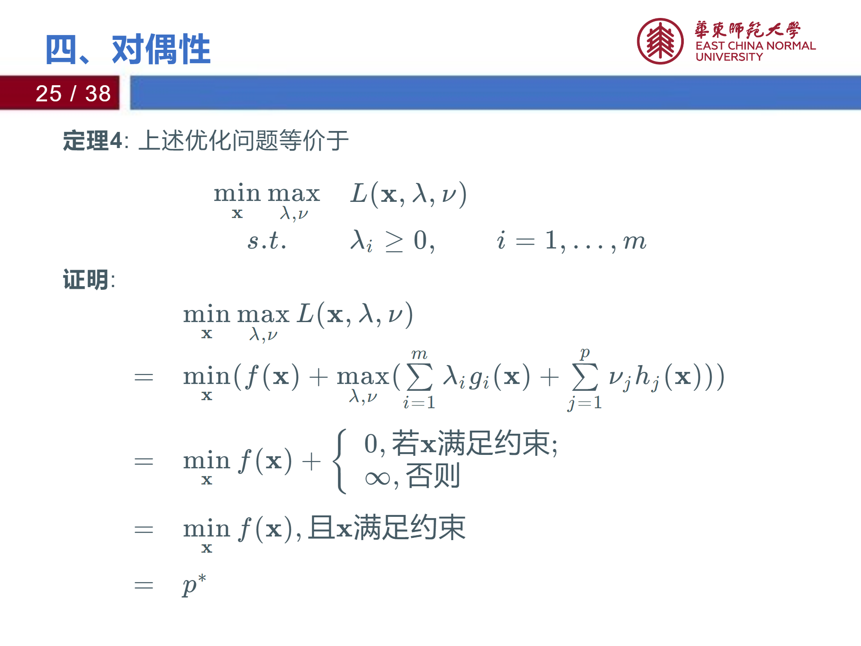

Slide 26
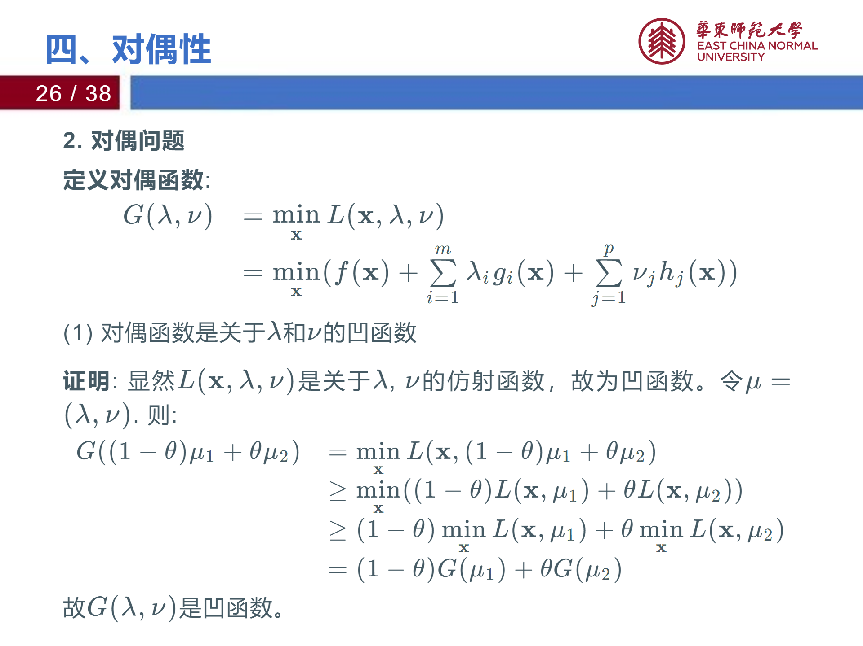

Slide 27
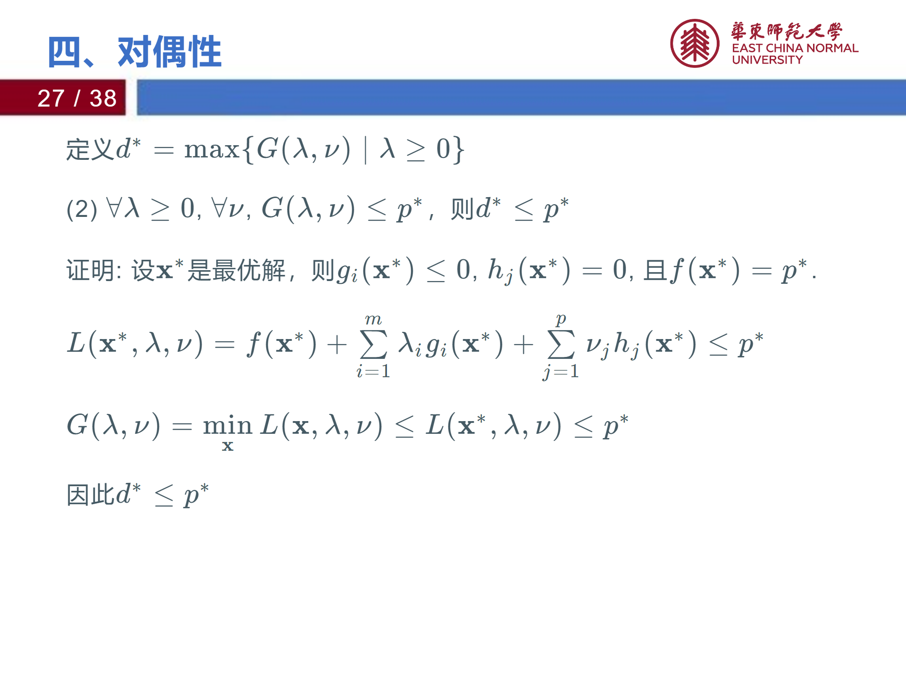

Slide 28
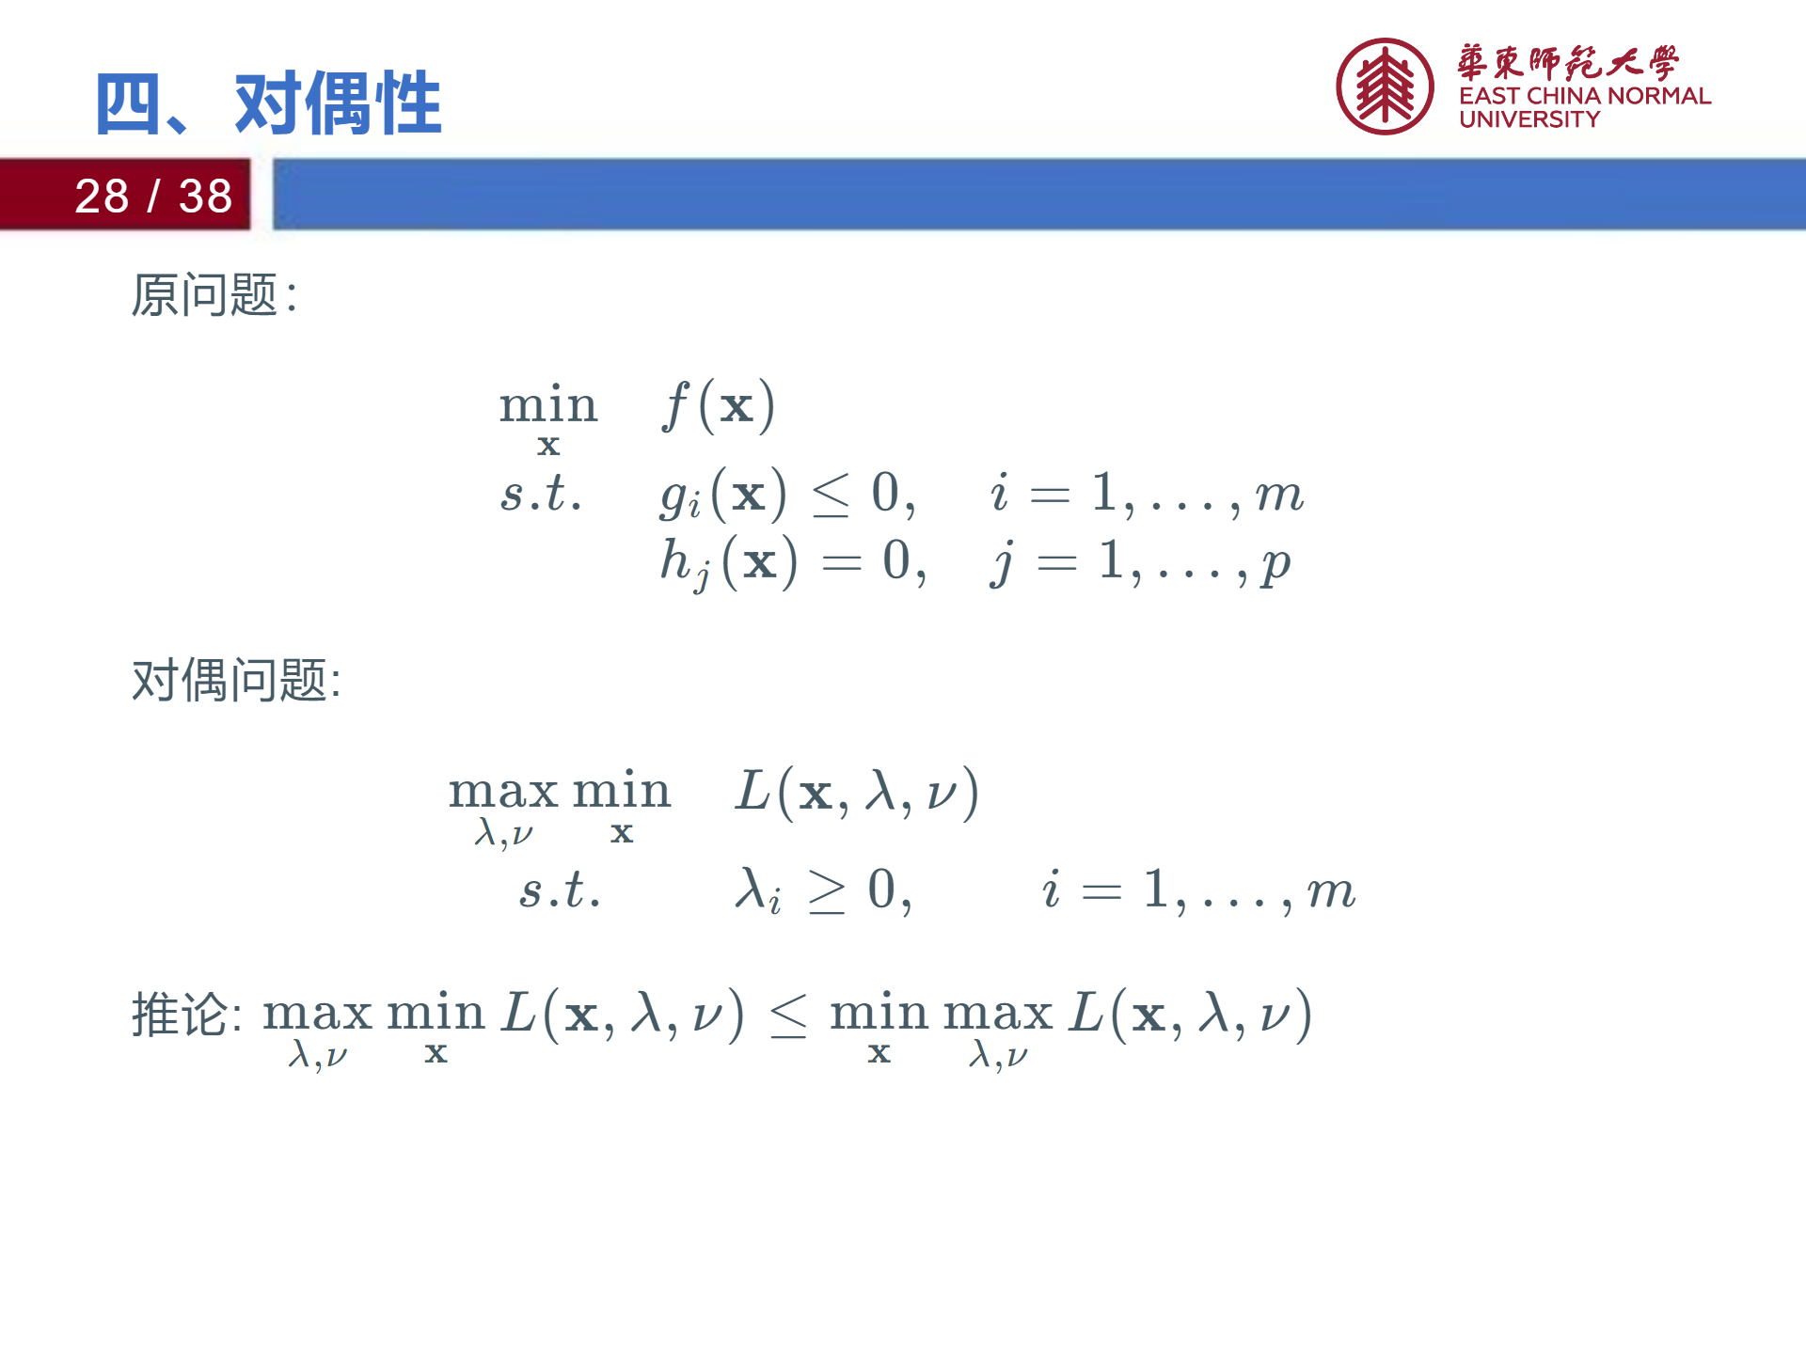

Slide 29
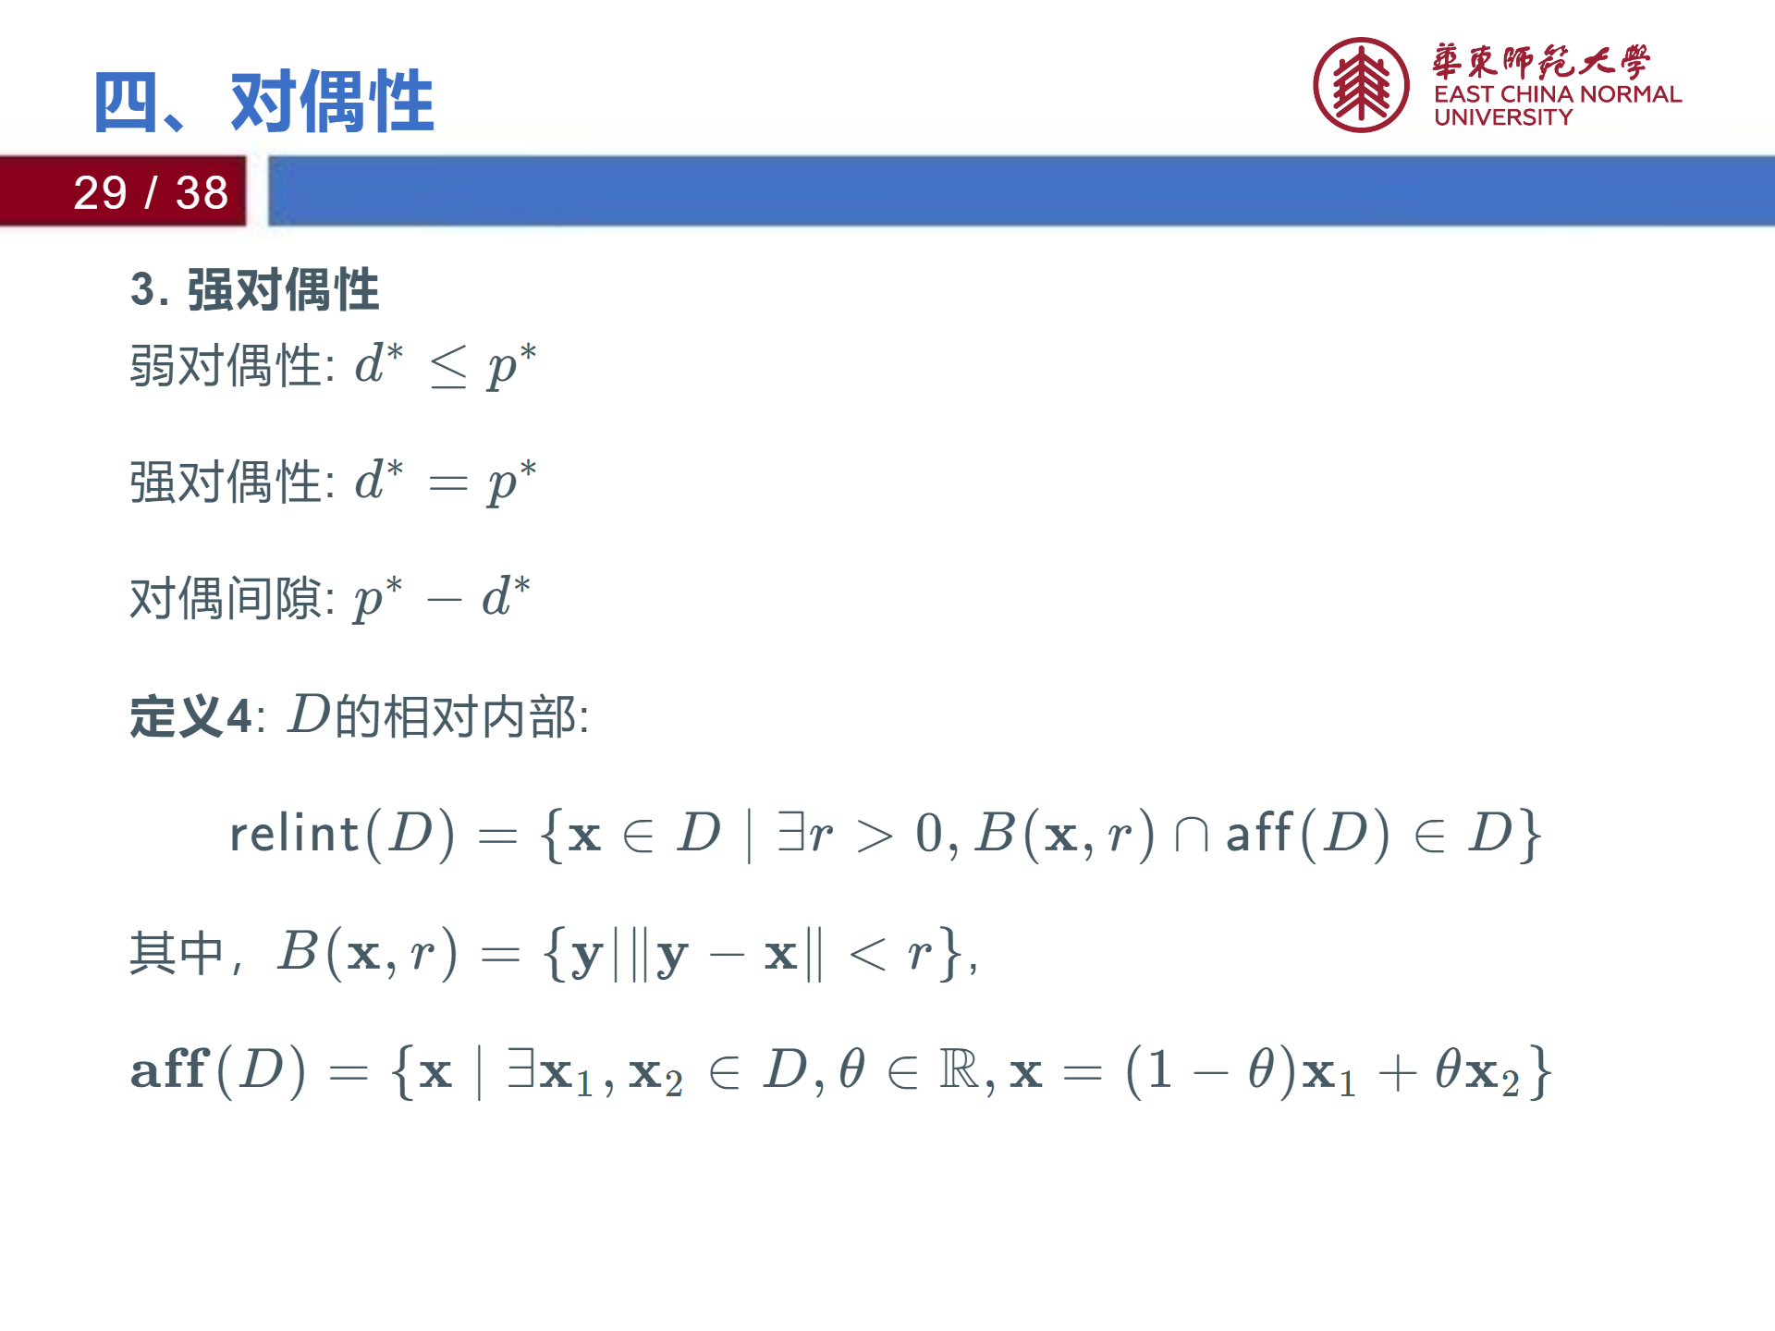

Slide 30
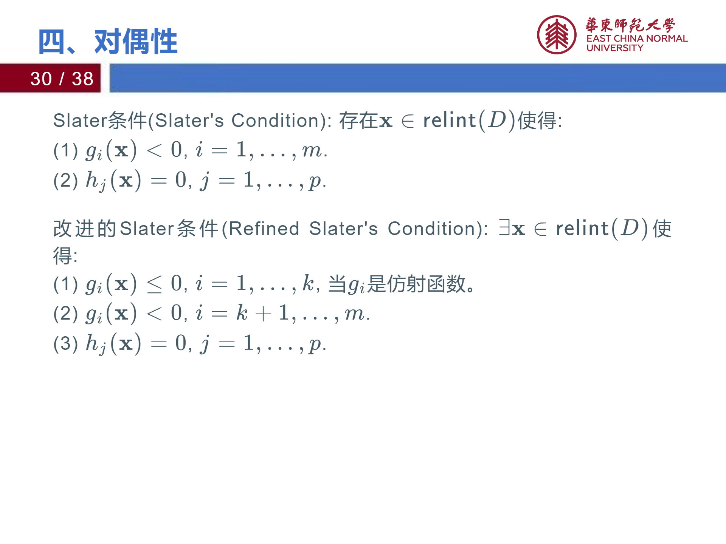

Slide 31
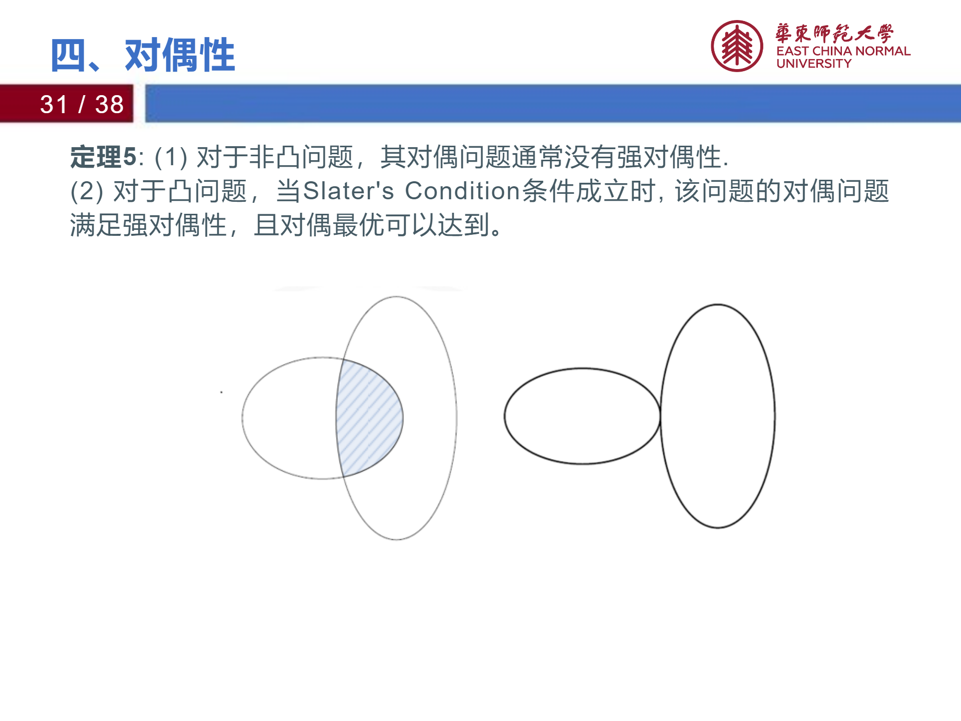

Slide 32
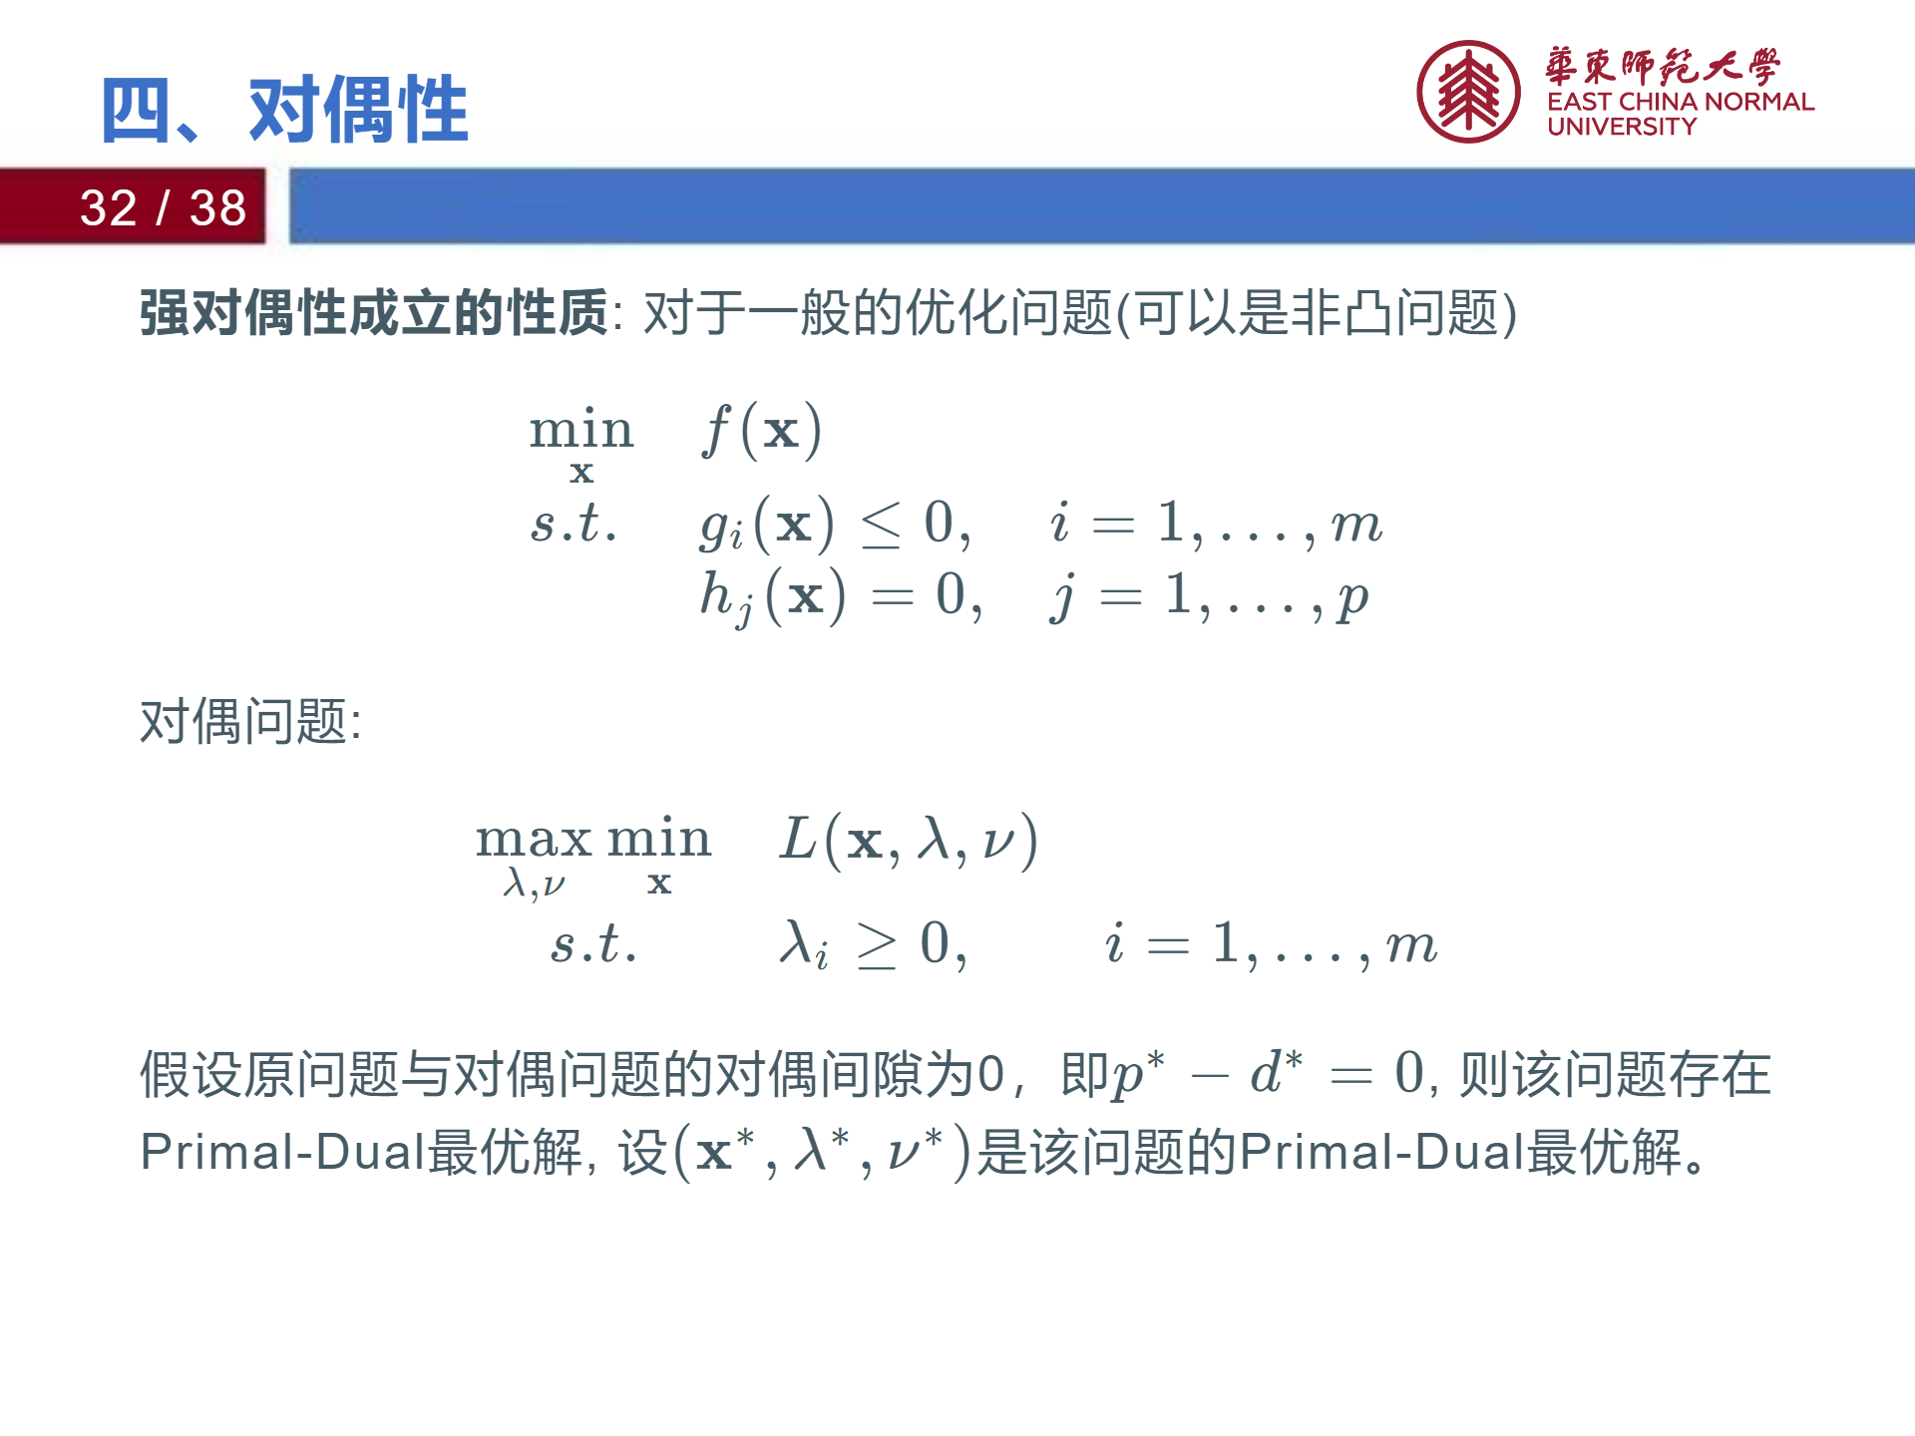
Notes:
**对偶问题的几何解释** <div class="j1"> </div> 考虑如下单约束目标优化问题: <div class="j1"> </div> $$\begin{array}{cll} \min\limits_{x\in D}& f(x)\\ s.t.&f_1(x)\leq 0 \end{array}$$ <div class="j1"> </div> 设$\mathcal{G}=\{(f_1(x),f(x))| x\in D\}$ 则$p^*=\min\{t~|~(u,t)\in\mathcal{G},u\leq 0\}$ 定义拉格朗日函数为: $L(x,\lambda)=f(x)+\lambda f_1(x)$ 对偶函数: $g(\lambda)=\min\{t+\lambda u~|~(u,t)\in\mathcal{G}\}$ 其对偶问题为： $$\begin{array}{cll} \max\limits_{\lambda}& g(\lambda)\\ s.t.&\lambda\geq 0 \end{array}$$ <center> <img src=".\fig\ch7\对偶问题几何解释.png" width="55%"/> </center> <center> <img src=".\fig\ch7\对偶问题几何解释1.png" width="55%"/> </center> --- <center> <img src=".\fig\ch7\对偶问题几何解释2.png" width="100%"/> </center> $\begin{array}{ll} g(\lambda,\nu)&=\min\limits_{\mathbf{x}}L(\mathbf{x},\lambda,\nu)\\ &=\min\limits_{\mathbf{x}}(f(\mathbf{x})+\sum\limits_{i=1}^m\lambda_ig_i(\mathbf{x})+\sum\limits_{j=1}^p\nu_jh_j(\mathbf{x})) \end{array}$

Slide 33
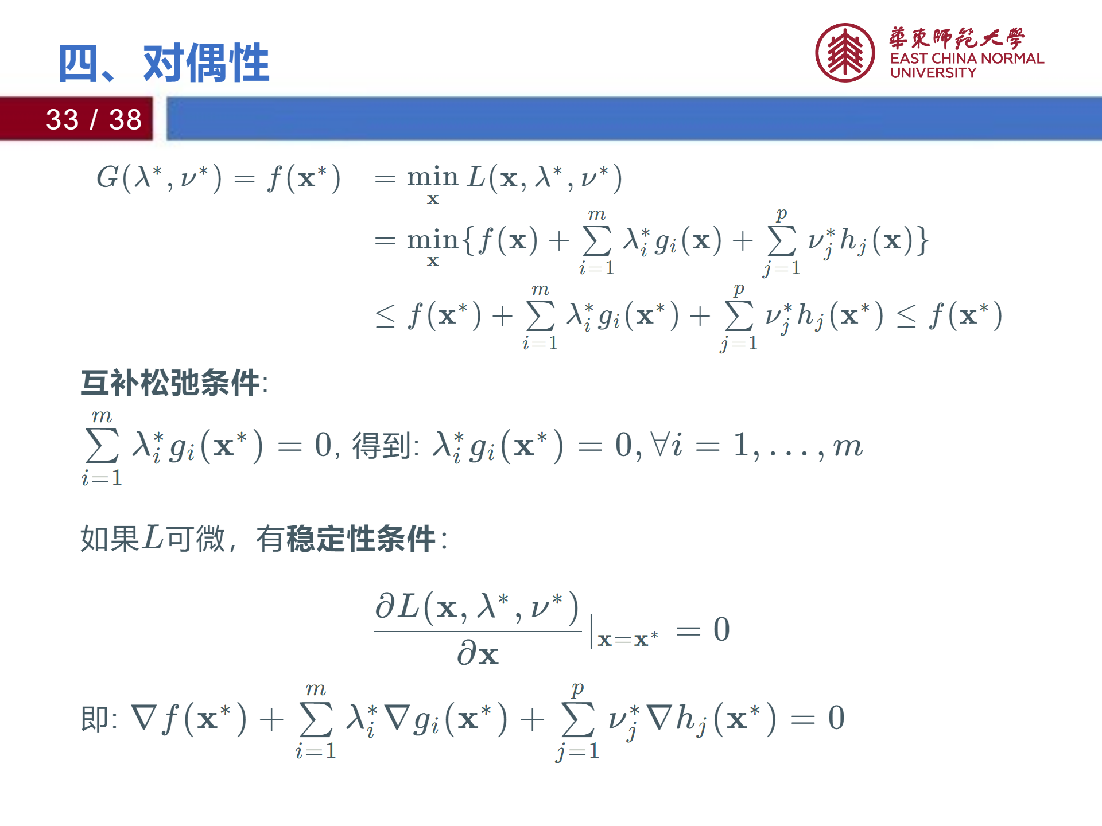

Slide 34
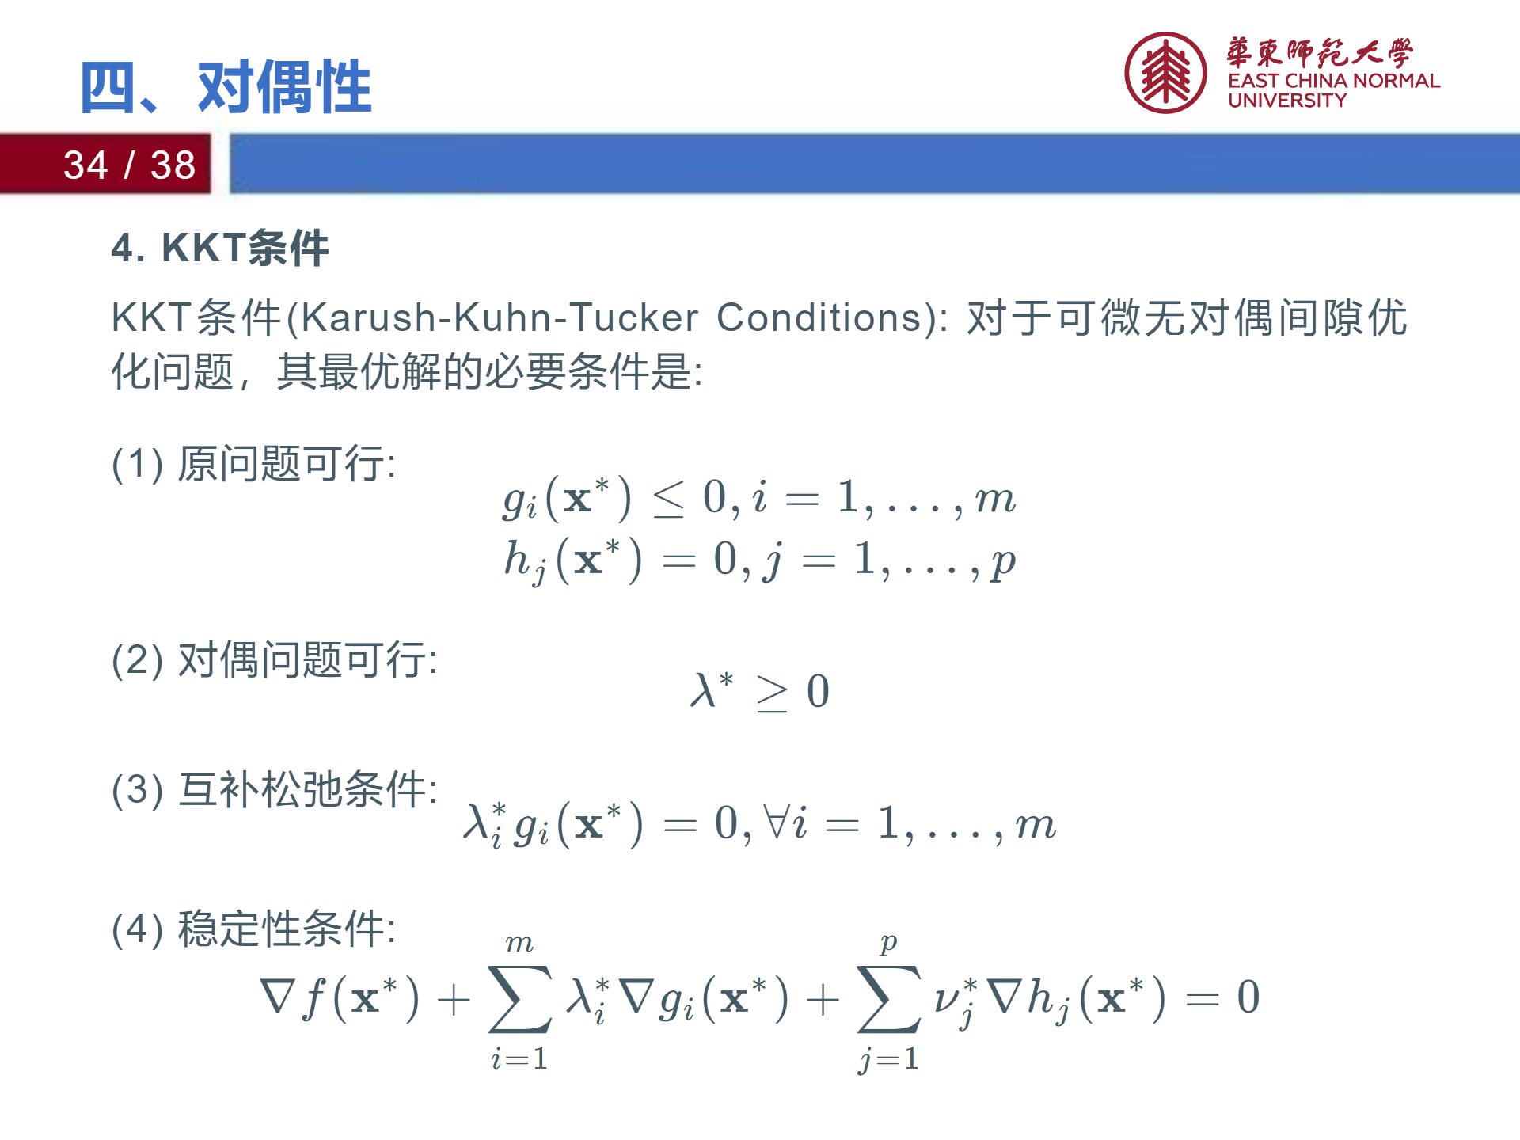

Slide 35
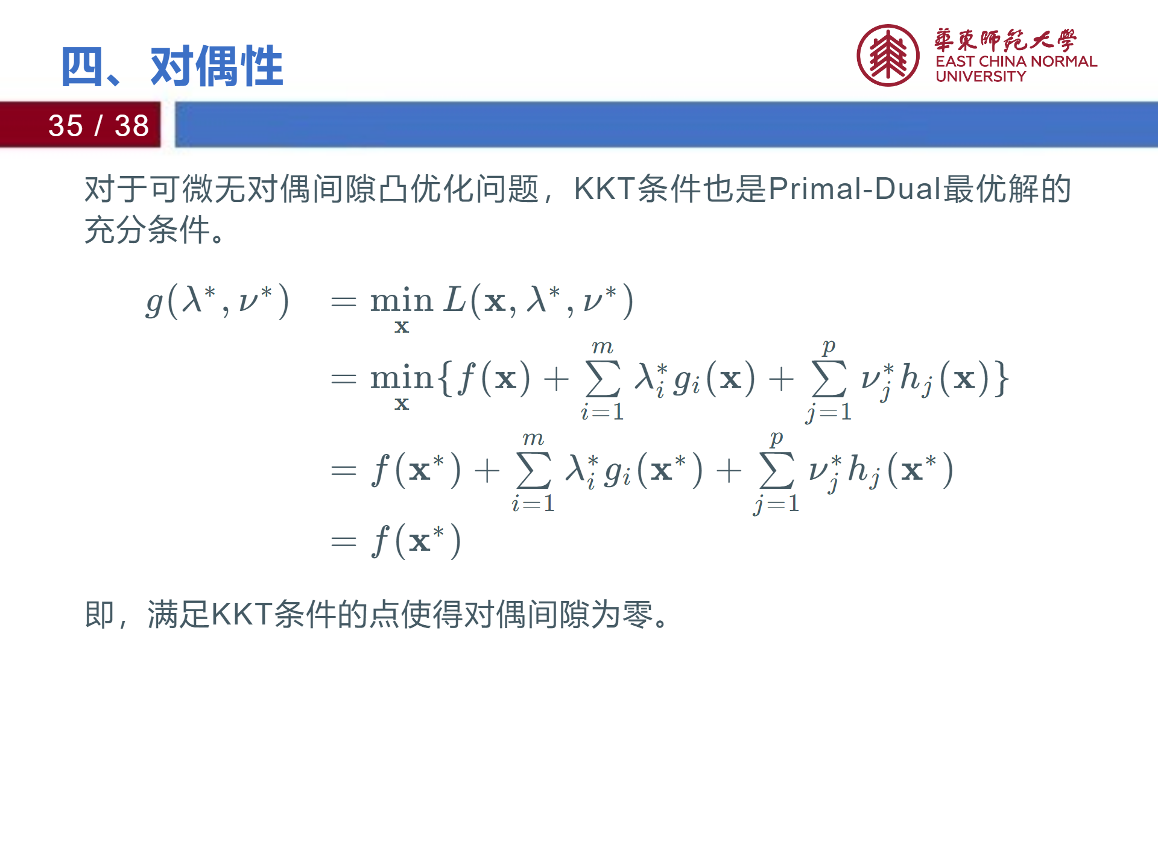

Slide 36
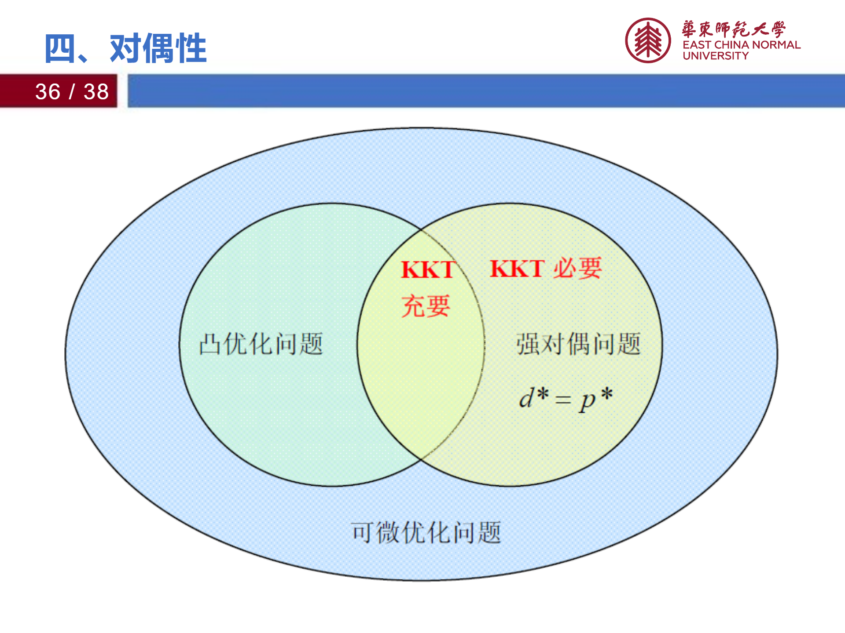

Slide 37
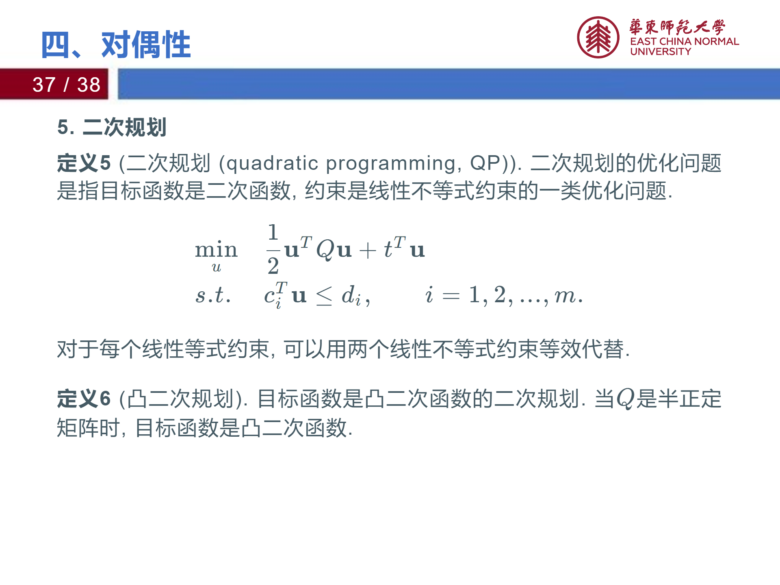

Slide 38
